Slide 1


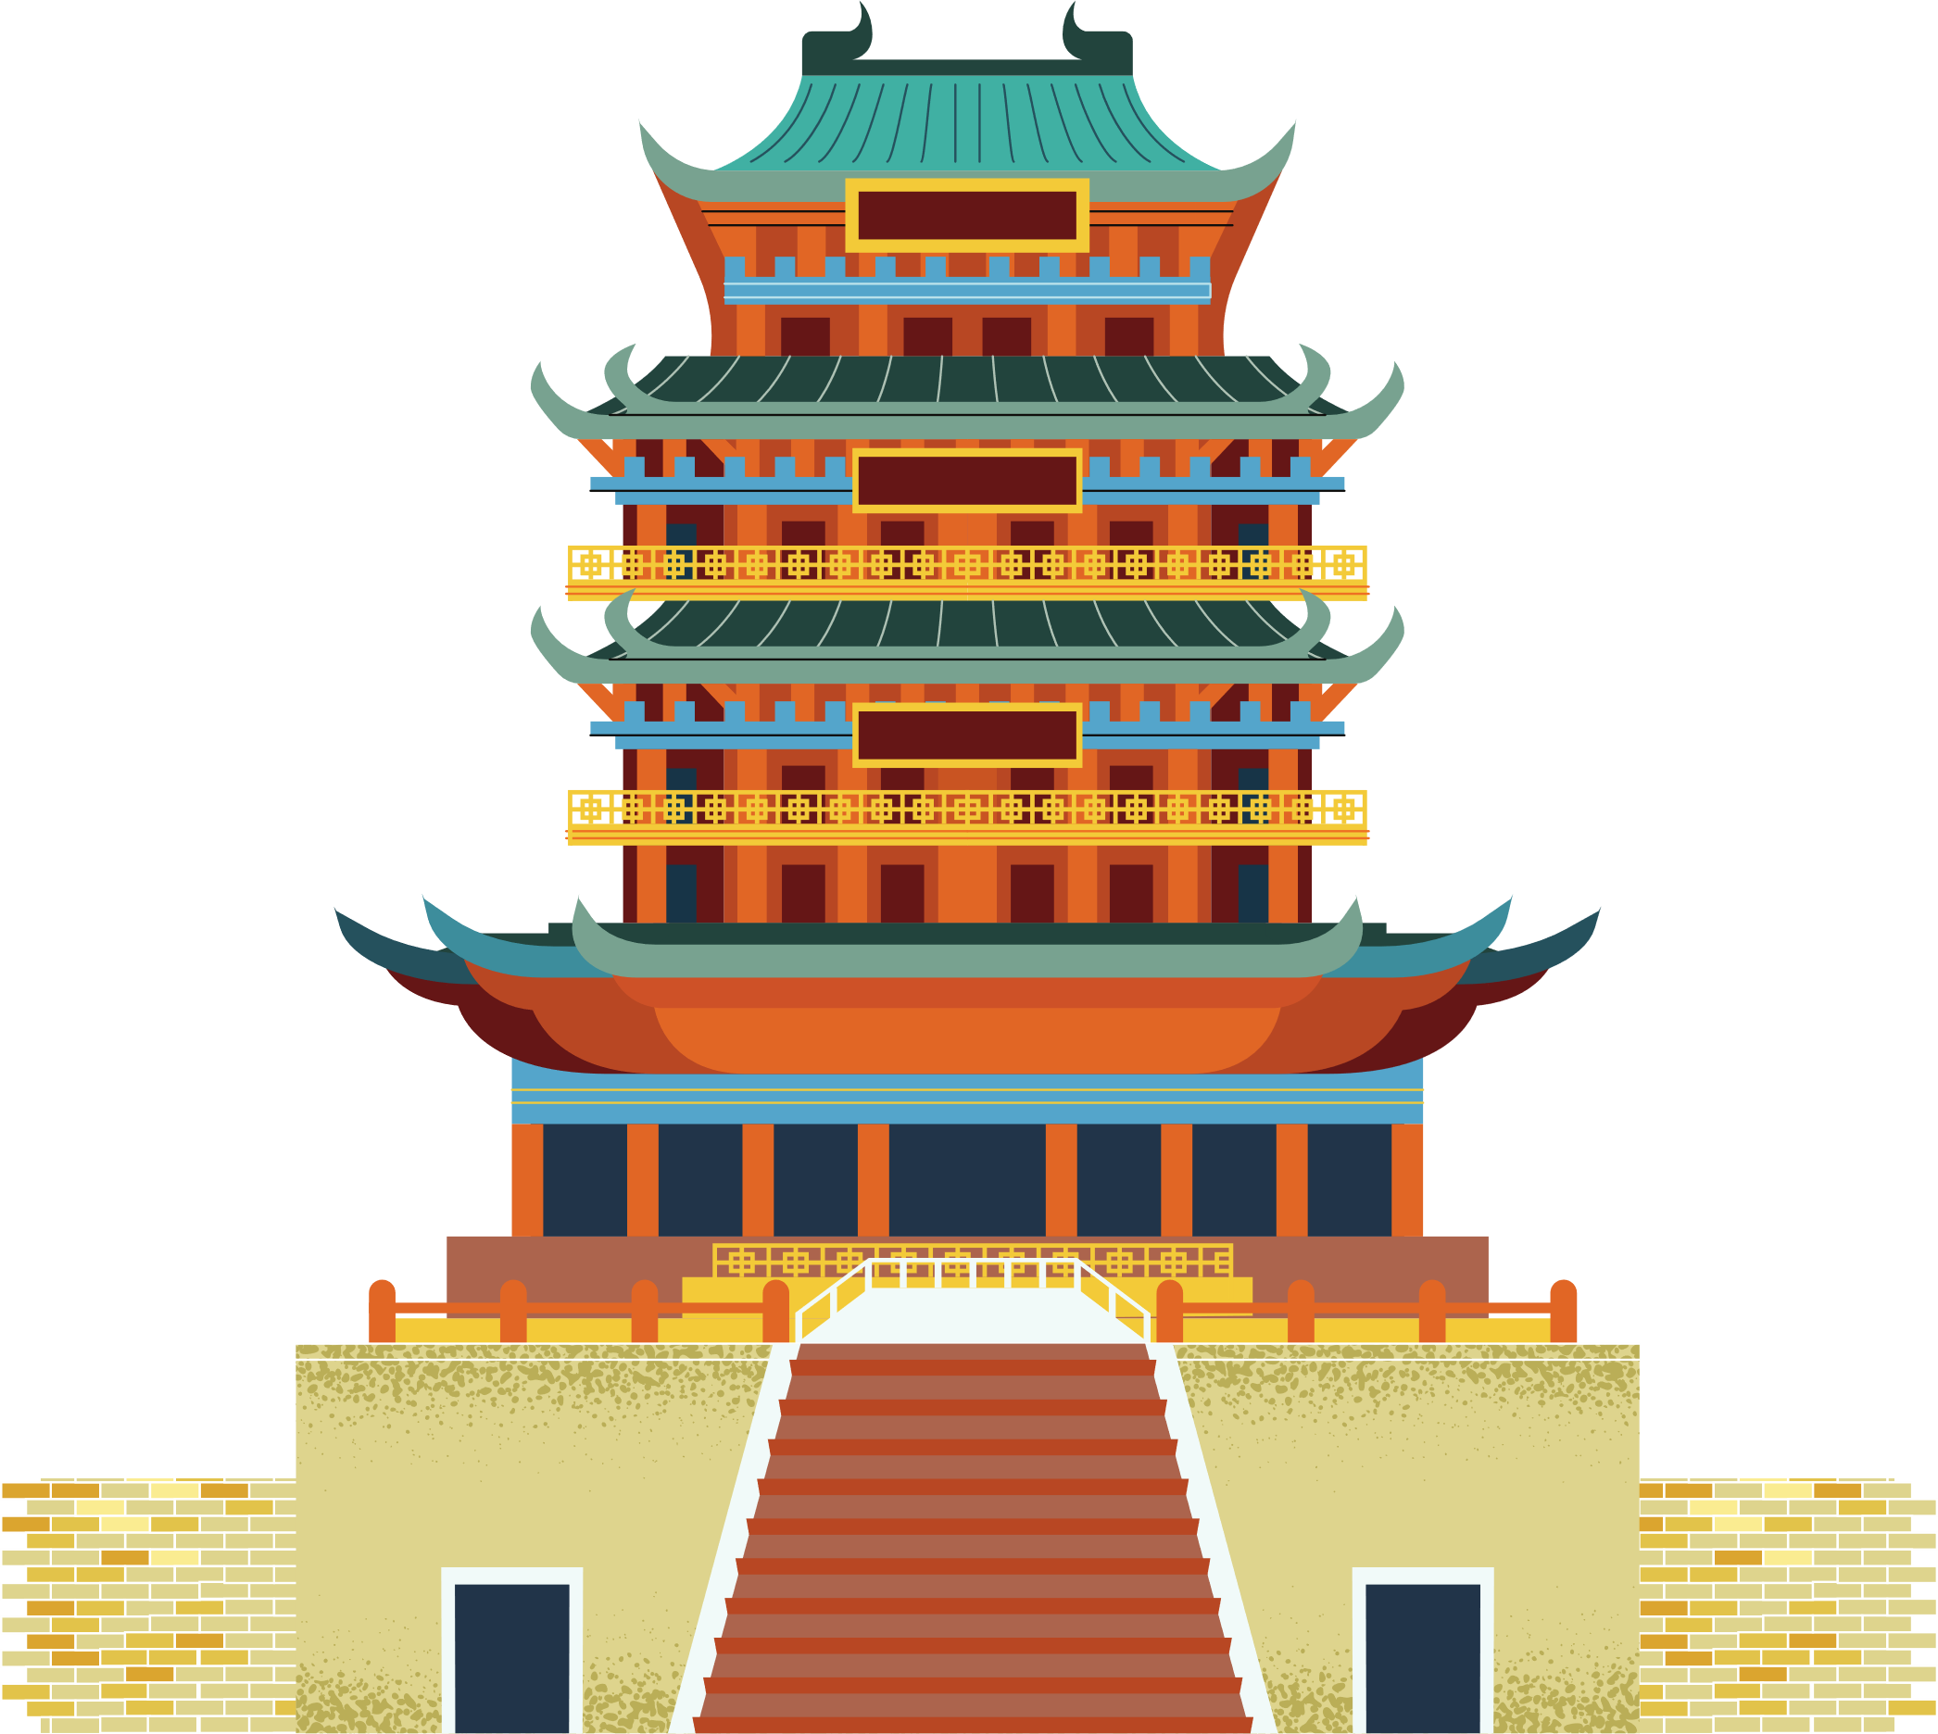
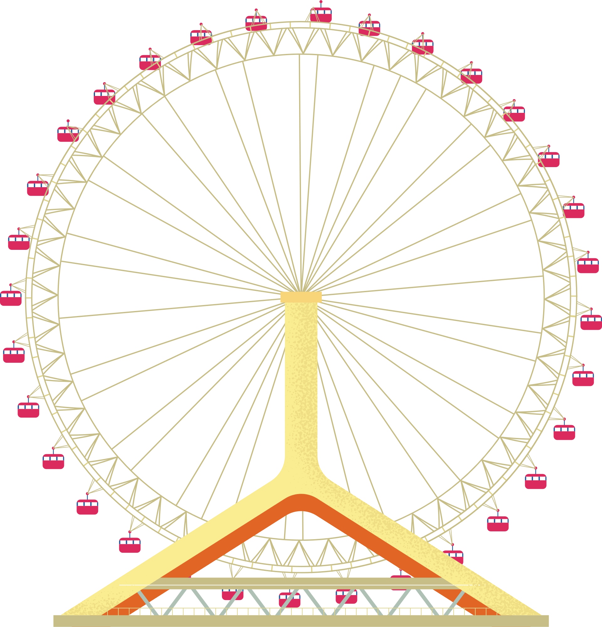

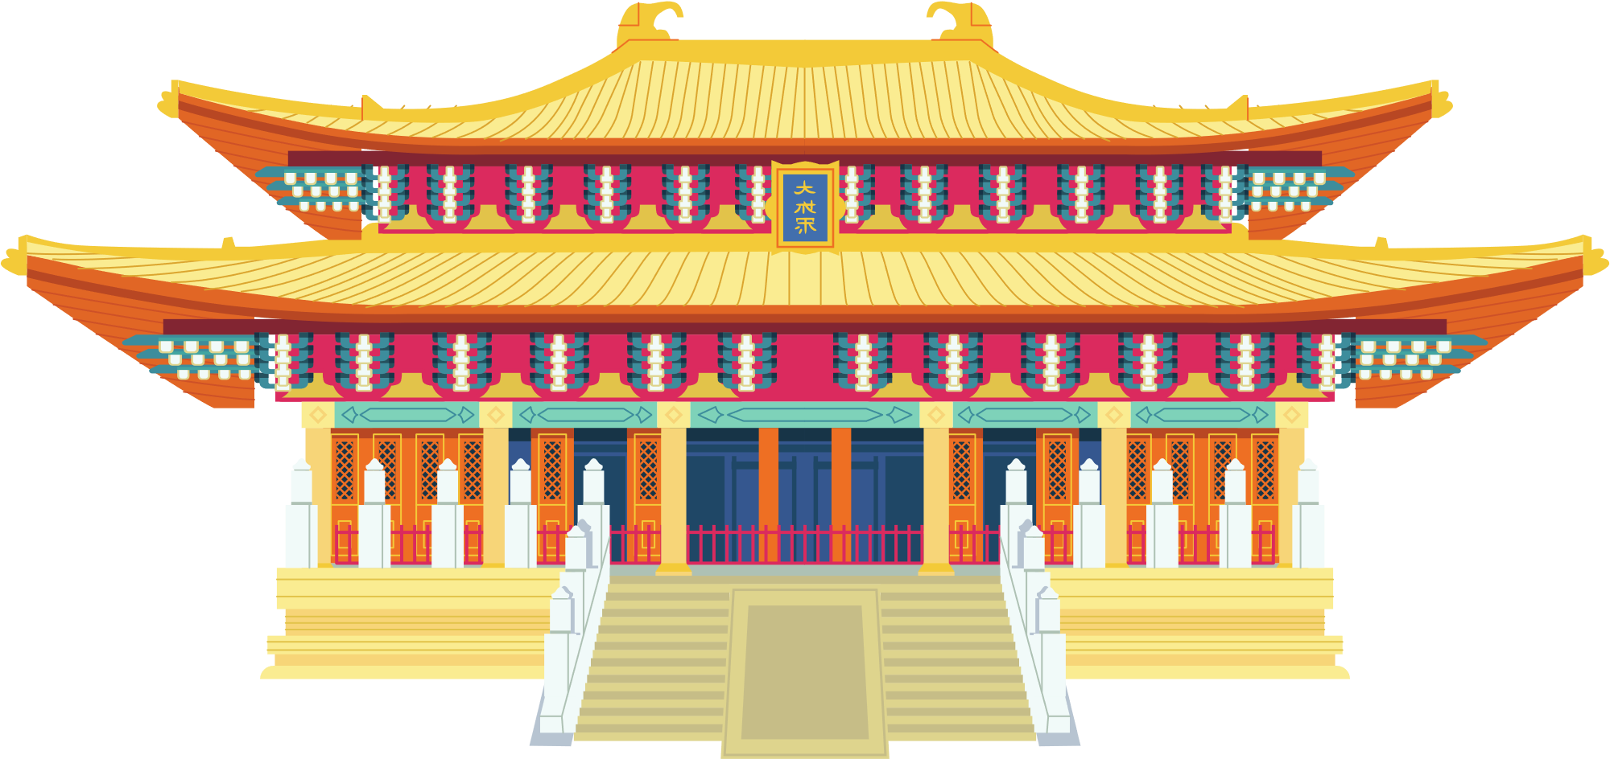
CHÀO MỪNG CÁC EM ĐẾN VỚI TIẾT HỌC LỊCH SỬ HÔM NAY!

Slide 2



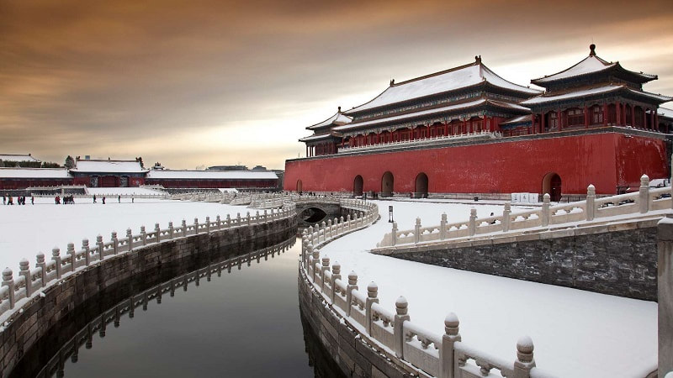
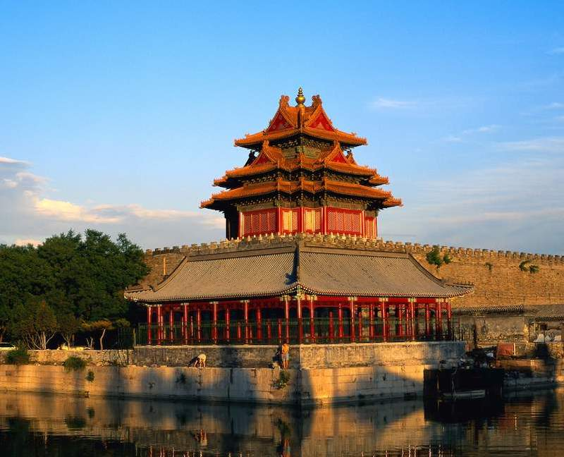
KHỞI ĐỘNG
Em có biết đây là di tích nào không?
Trình bày một vài hiểu biết của em về công trình này.

Slide 3
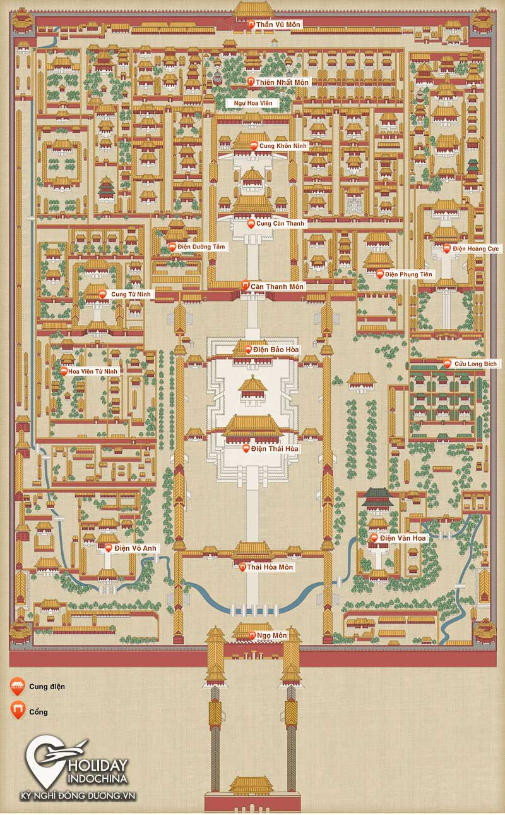
Cố cung Bắc Kinh
Là cung điện của bao vua chúa, phi tần, quý tộc Trung Hoa.
Là một trong bốn tứ đại hoàng cung được xây dựng ở Bắc Kinh.
Ngày nay, Cố Cung là viện bảo tàng khổng lồ với hàng ngàn bộ sưu tập hoàng gia quý giá và một số lượng lớn các tài liệu lưu trữ về kỹ thuật cổ đại.

Slide 4
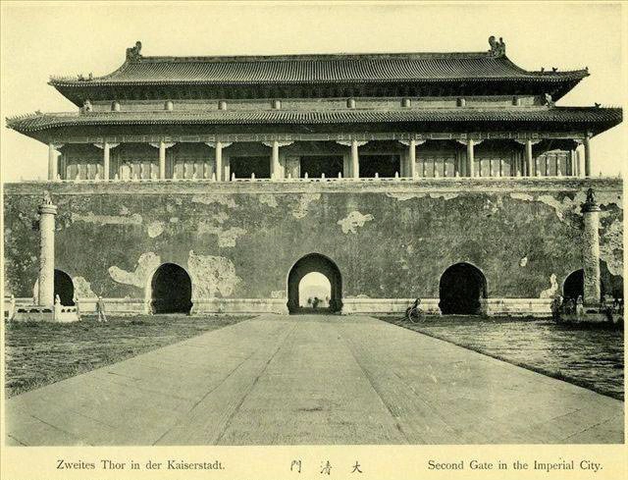
Cố cung Bắc Kinh
Ý nghĩa:
Là báu vật lịch sử vô giá.
Là công trình lịch sử chứng kiến thời hoàng kim nhất của Trung Quốc thời phong kiến.
Mang giá trị lịch sử, giá trị to lớn về mặt văn hóa đối với nhân dân Trung Hoa.
Là kiệt tác nghệ thuật kiến trúc Trung Hoa.

Slide 5
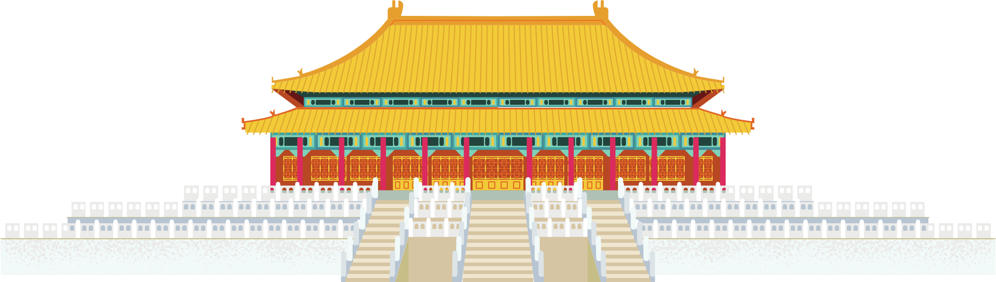
BÀI 7:
CÁC THÀNH TỰU VĂN HÓA
CHỦ YẾU CỦA TRUNG QUỐC
TỪ THẾ KỈ VII ĐẾN GIỮA THẾ KỈ XIX

Slide 6

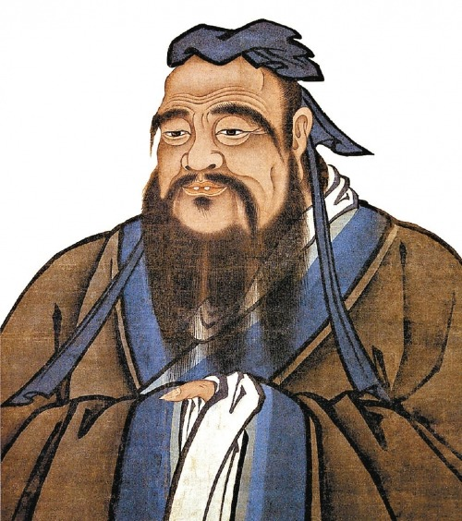
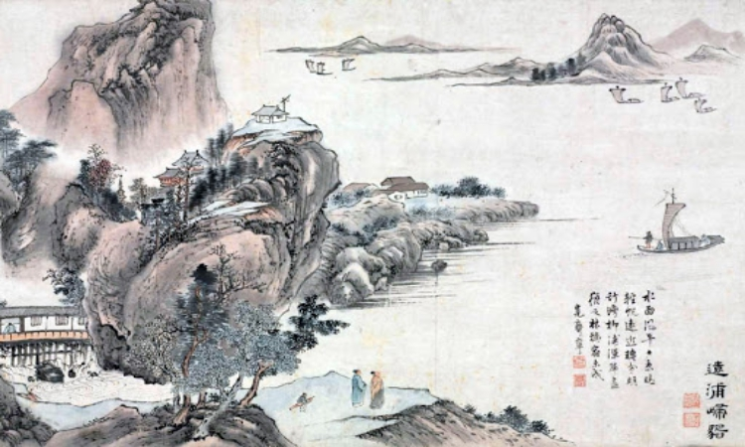

NỘI DUNG BÀI HỌC
1
2
3
Nho giáo
Văn học, sử học
Kiến trúc, điêu khắc, hội họa

Slide 7
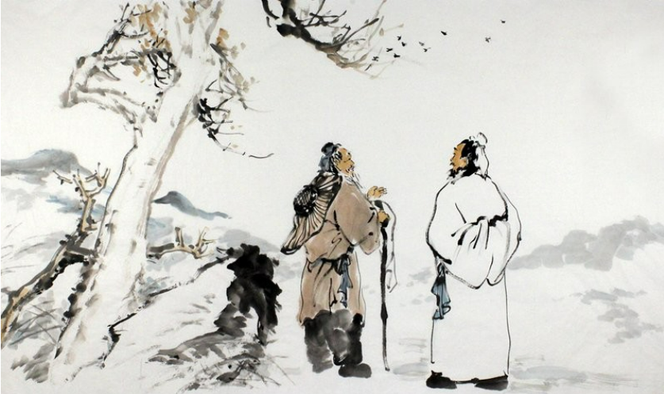

PHẦN 1
NHO GIÁO

Slide 8

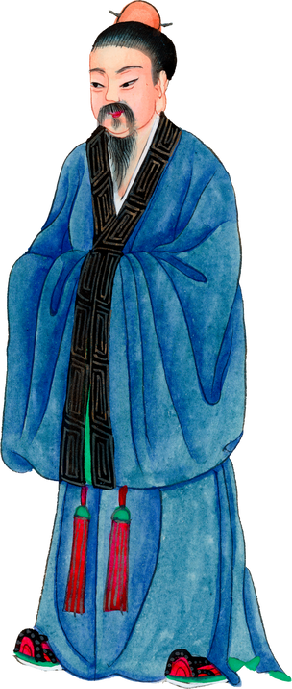
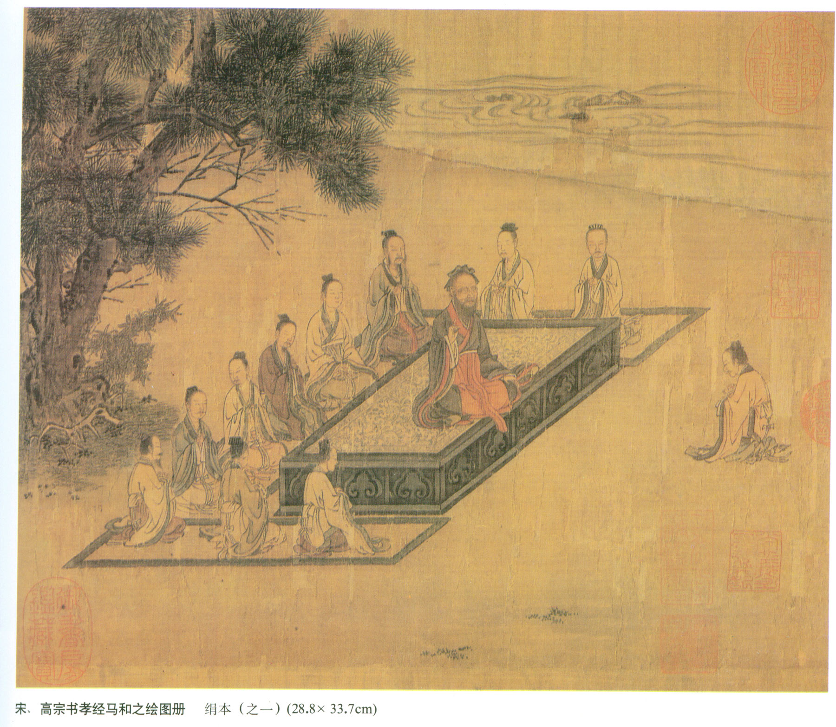
Em hãy đọc thông tin mục 1, quan sát hình 7.1, đọc mục Em có biết SGK tr.30 và trả lời câu hỏi: Nêu những nội dung cơ bản của Nho giáo.

Slide 9
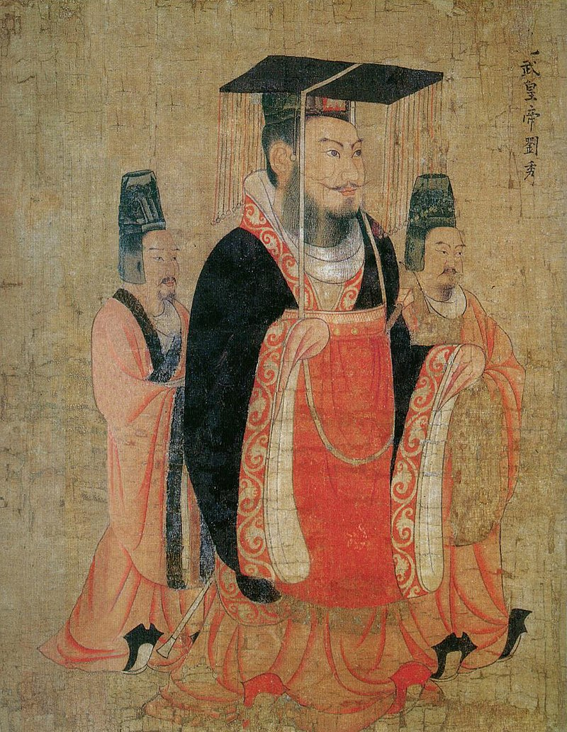
Từ thời Hán, Nho giáo đã trở thành hệ tư tưởng và đạo đức của giai cấp phong kiến.
Nội dung: chủ trương dùng đạo đức để cai trị và duy trì tôn ti trật tự xã hội trên cơ sở Tam cương, Ngũ thường, Tam tòng, Tứ đức.
Hán Vũ Đế - người đã đưa Nho giáo trở thành Quốc giáo thời Hán

Slide 10
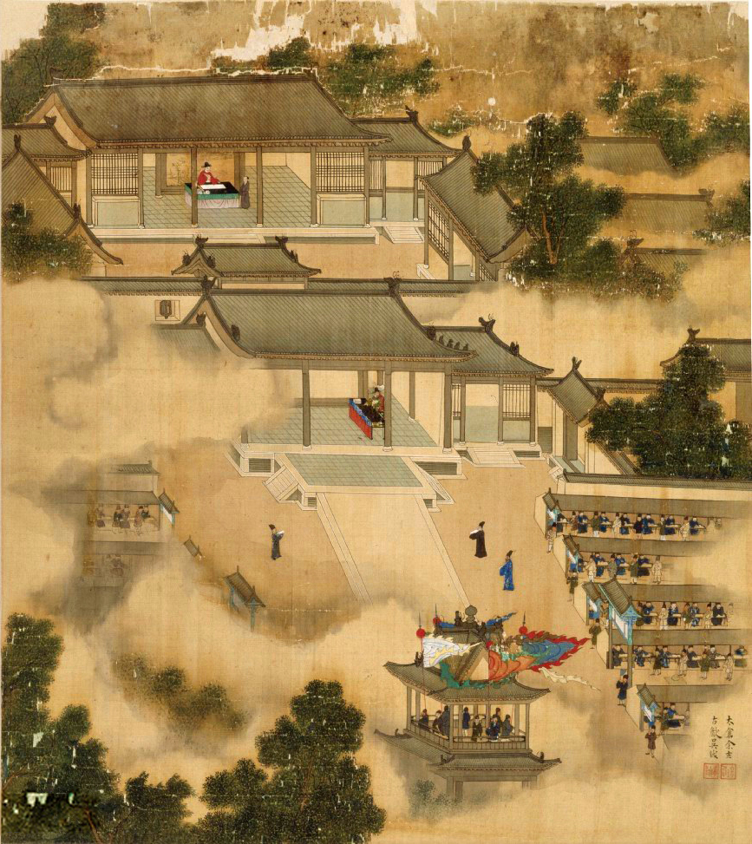
Từ thời Đường trở đi, việc tổ chức các khoa thi tuyển chọn quan lại đều lấy nội dung trong các sách của Nho giáo làm đề thi.
Nho giáo ngày càng có vị trị vững chắc trong xã hội.
Cảnh thi cử thời Minh

Slide 11
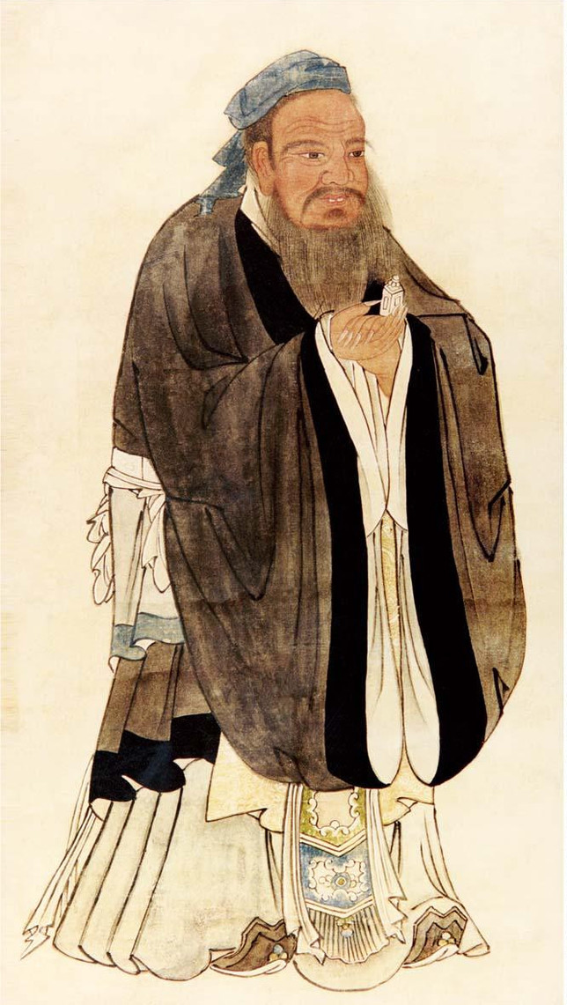
Khổng Tử
Năm sinh: 551 TCN – mất 479 TCN
Là một triết gia, nhà giáo dục và chính trị gia người Trung Quốc.
Sinh sống vào thời Xuân Thu.
Theo truyền thống, ông được xem là nhà hiền triết Trung Quốc mẫu mực nhất. Những lời dạy và triết lý của Khổng Tử đã hình thành nền tảng văn hóa Á Đông.

Slide 12

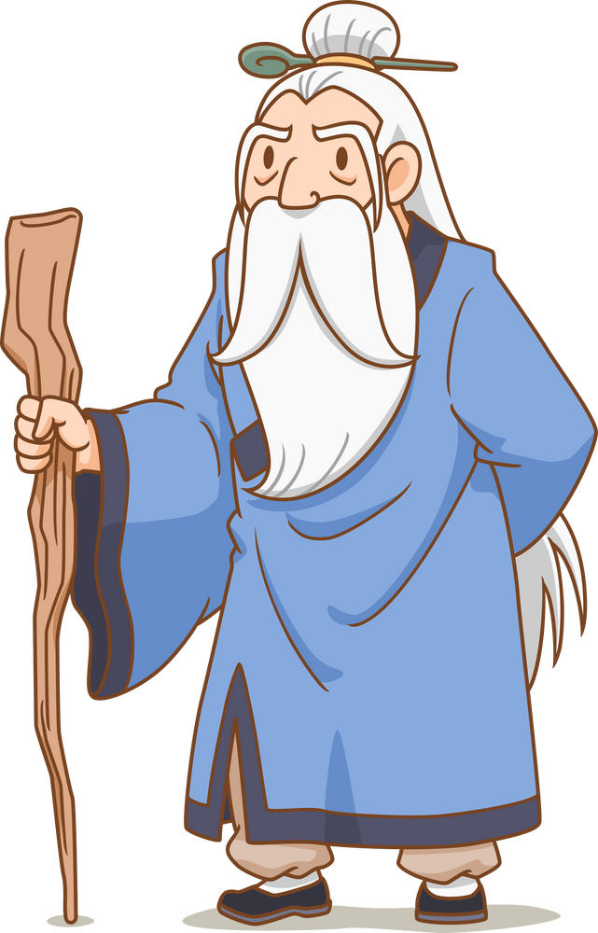
Vì sao Nho giáo lại trở thành hệ tư tưởng và đạo đức của giai cấp phong kiến?
Nho giáo trở thành hệ tư tưởng và đạo đức của giai cấp phong kiến Trung Quốc bởi nó giúp ổn định trật tự xã hội trên cơ sở những nguyên tắc mà bắt buộc mọi tầng lớp trong xã hội phải tuân theo.

Slide 13
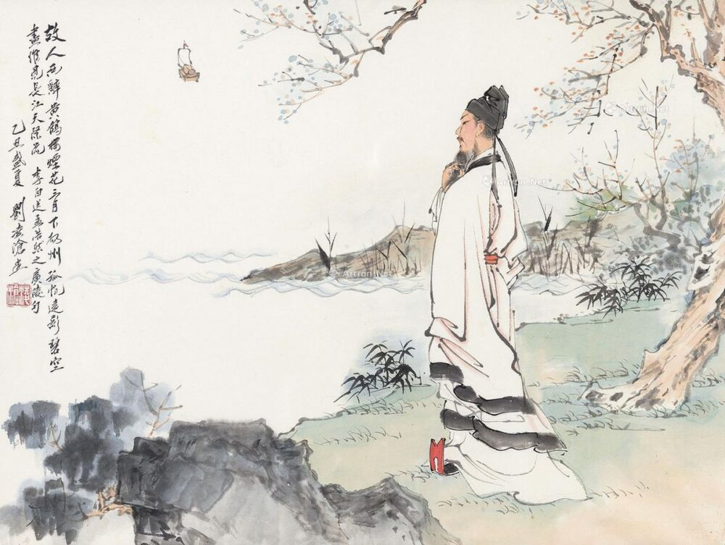

PHẦN 2
VĂN HỌC, SỬ HỌC

Slide 14


THẢO LUẬN NHÓM ĐÔI
Em hãy đọc thông tin mục 2, khai thác tư liệu mục Em có biết SGK tr.31 và trả lời câu hỏi:
Hãy kể tên ba tác giả tiêu biểu của thơ Đường và “tứ đại danh tác” của văn học Trung Quốc.
Hãy nêu các thành tựu tiêu biểu của sử học Trung Quốc thời phong kiến.

Slide 15
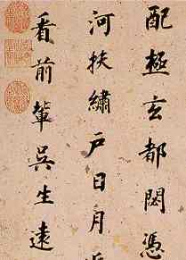
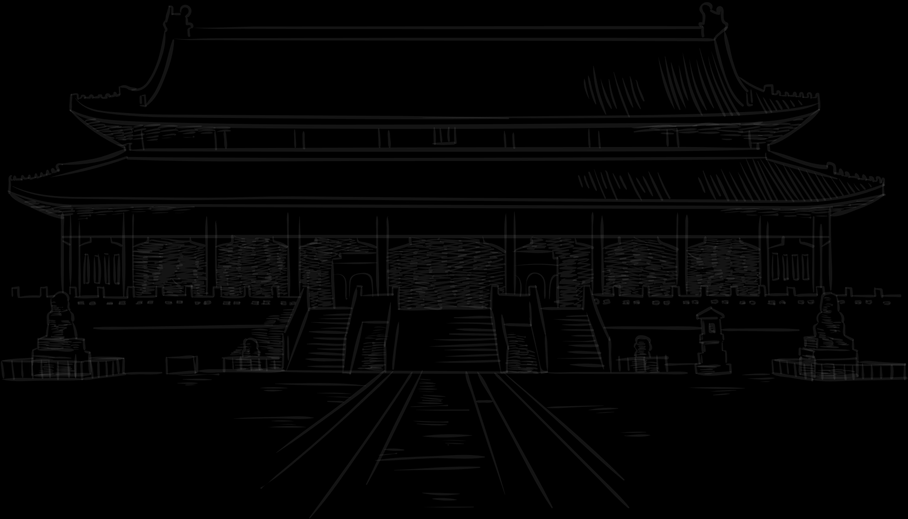
Văn học
Đạt được nhiều thành tựu ở các thể loại: thơ, từ, phú, kịch, tiểu thuyết.
Thơ Đường được coi là đỉnh cao nhất của thơ ca Trung Quốc, có giá trị lớn về nghệ thuật và hiện thực.
Tiểu thuyết ra đời từ thời Nguyên và đạt đến đỉnh cao dưới thời Minh – Thanh.
Một bản thơ Đường của Đỗ Phủ

Slide 16
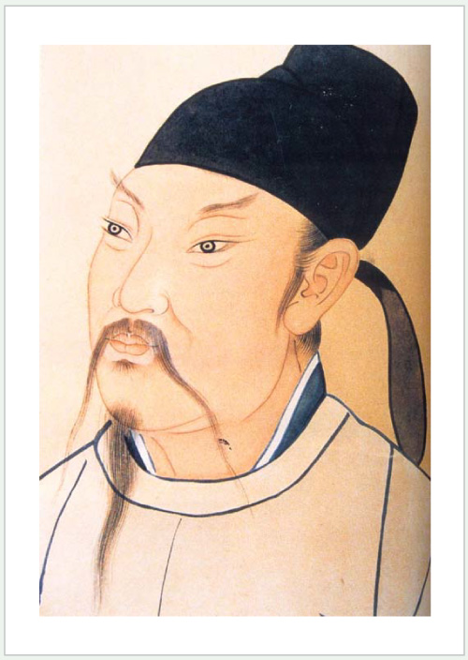
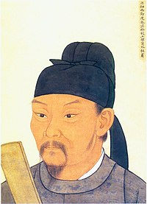
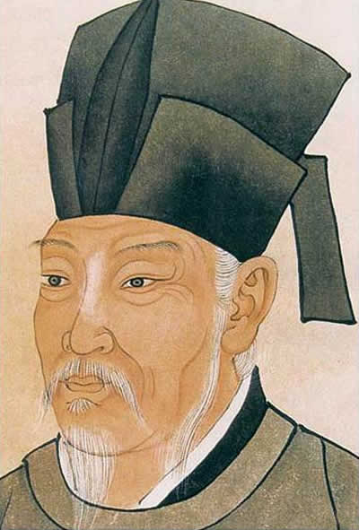
Ba cây đại thụ của làng thơ Đường
Lý Bạch
Đỗ Phủ
Bạch Cư Dị

Slide 17
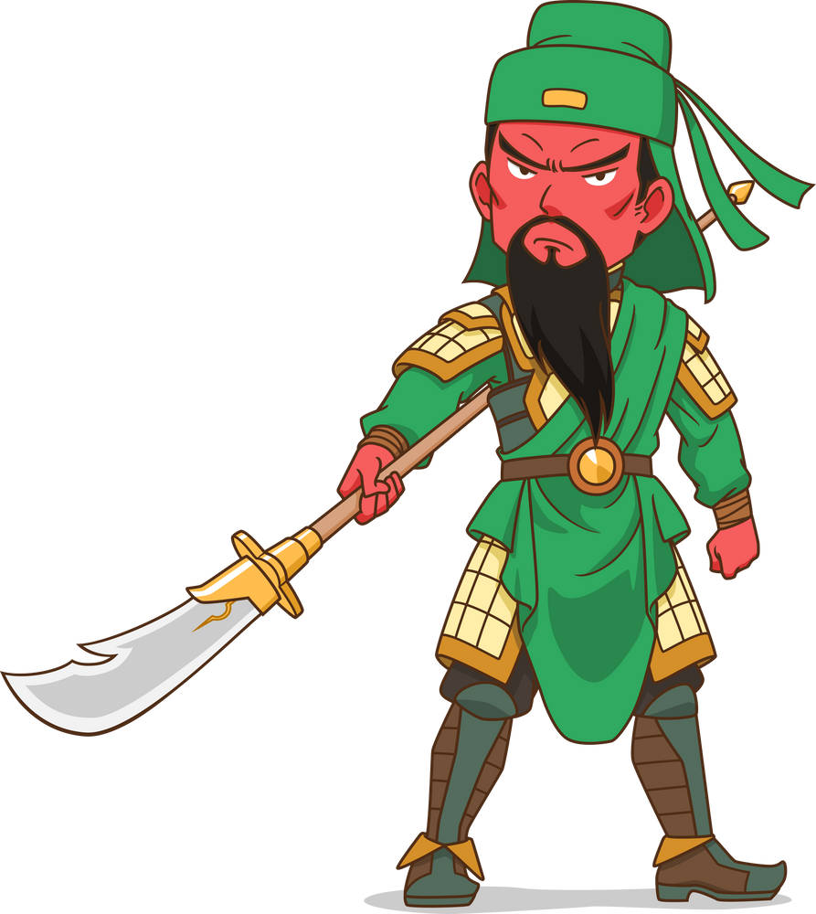
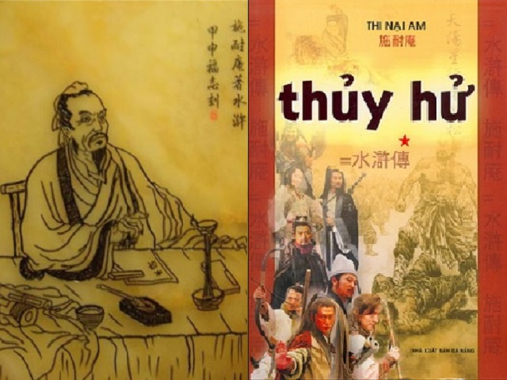
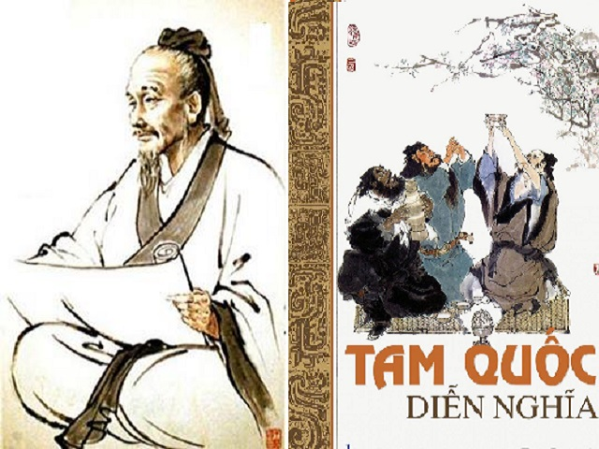

Tứ đại danh tác của Trung Quốc
Thủy Hử (Thị Nại)
Tam quốc diễn nghĩa (La Quán Trung)

Slide 18


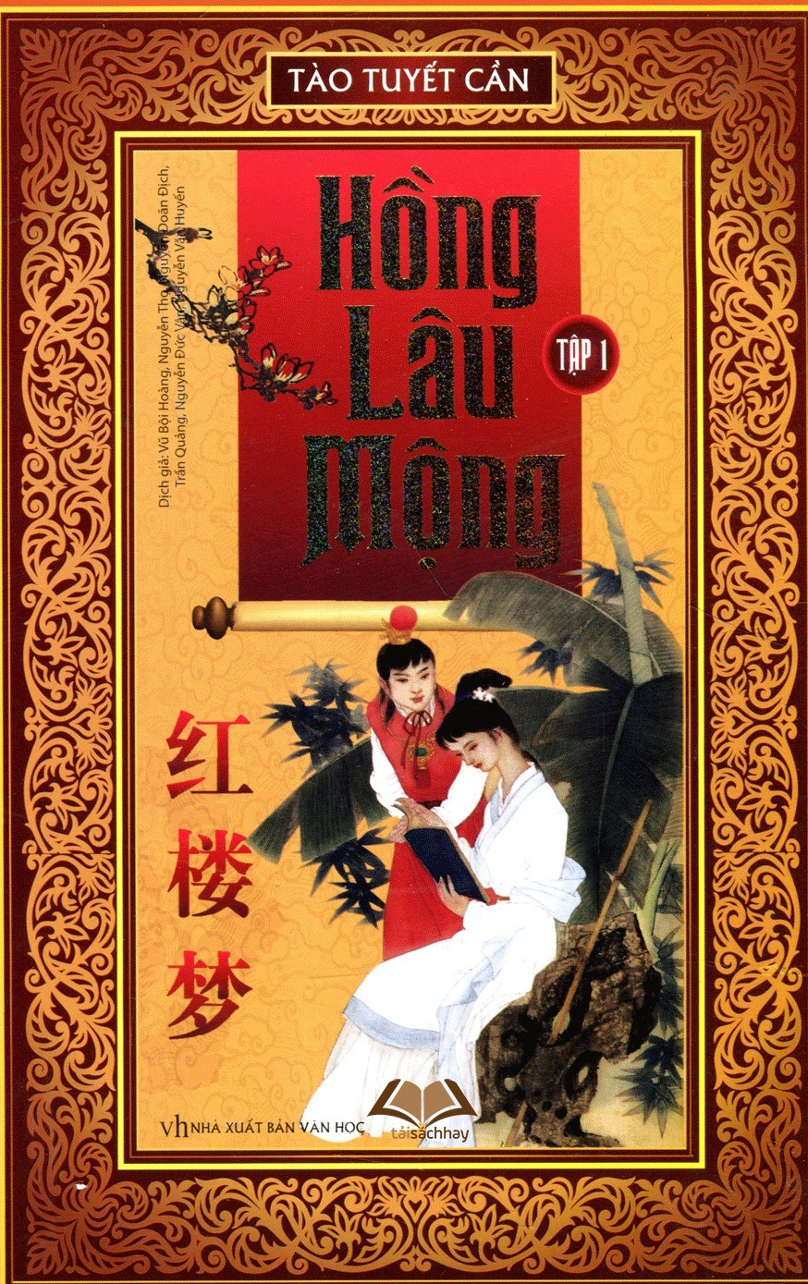
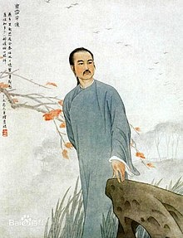
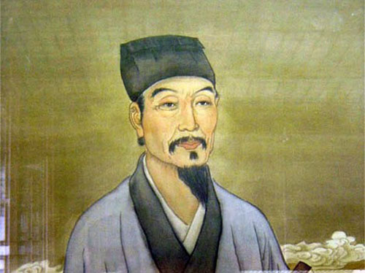
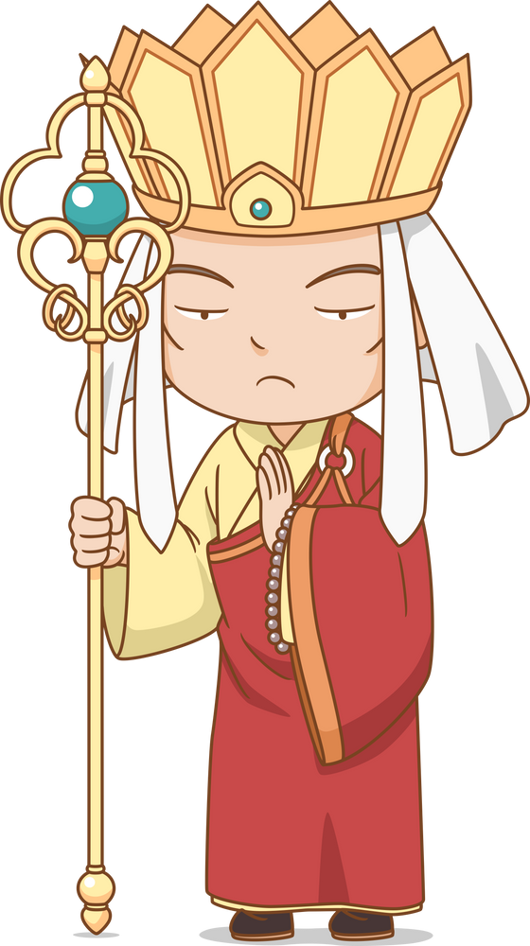
Tứ đại danh tác của Trung Quốc
Tây du ký (Ngô Thừa Ân)
Hồng lâu mộng (Tào Tuyết Cần)

Slide 19
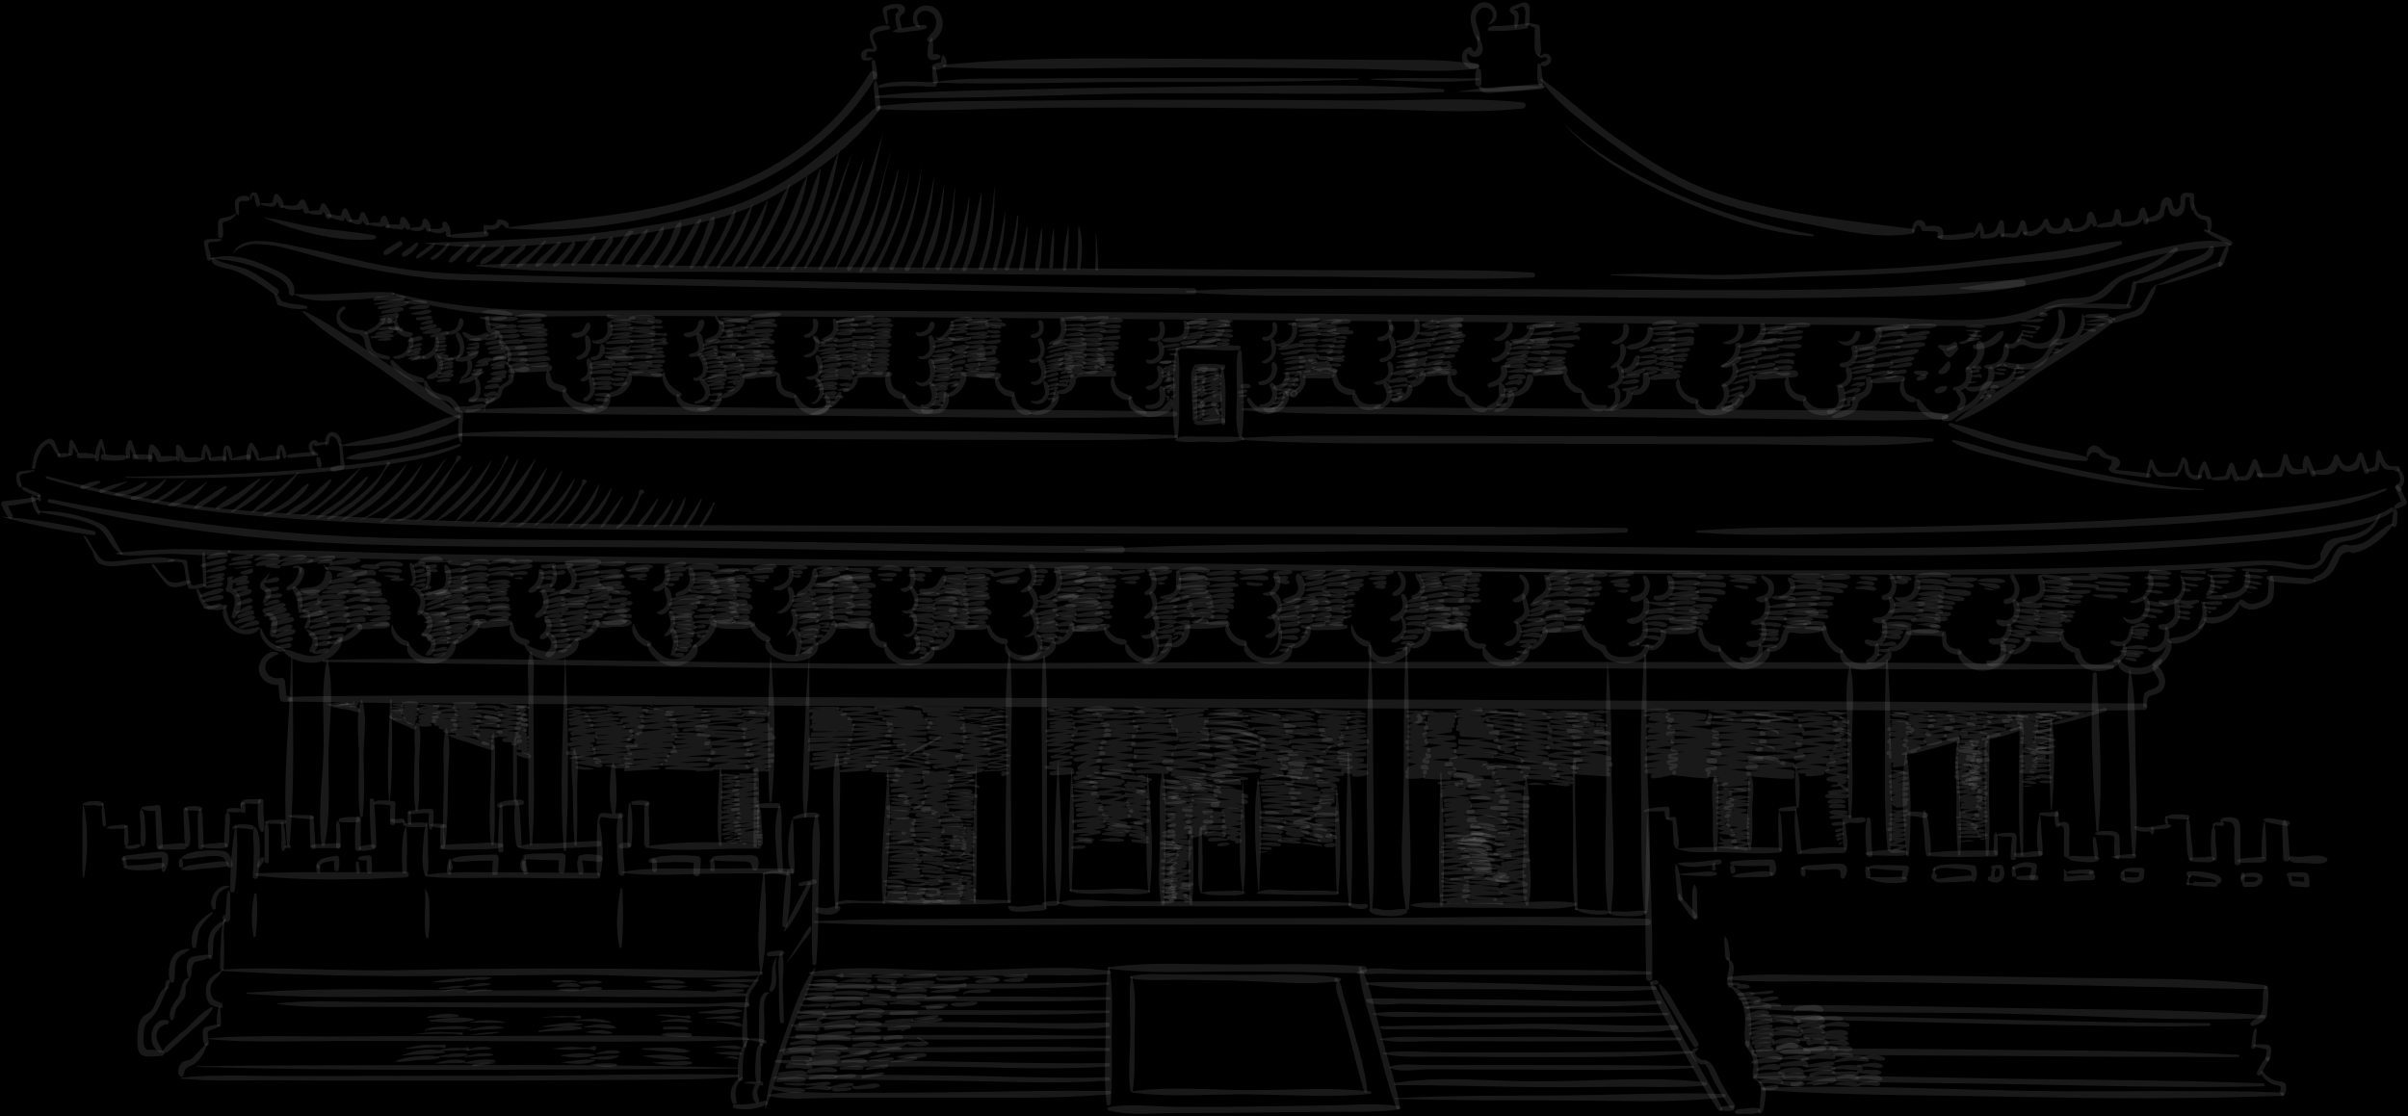
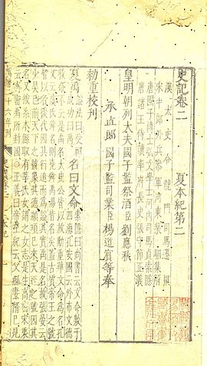
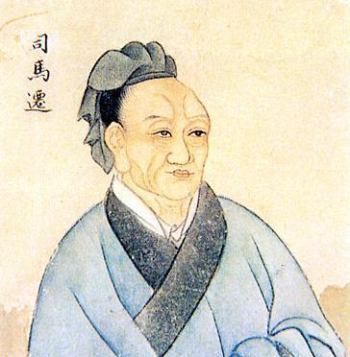
Sử học
Các quan chép sử ở các triều đại khác nhau đã biên soạn được nhiều tác phẩm lịch sử như Hán thư, Đường thư, Tống sử, Minh sử,...
Thời Minh – Thanh: Vĩnh Lạc đại điển và Tứ khố toàn thư.
Tư Mã Thiên và 1 trang trong bộ sử ký của ông

Slide 20
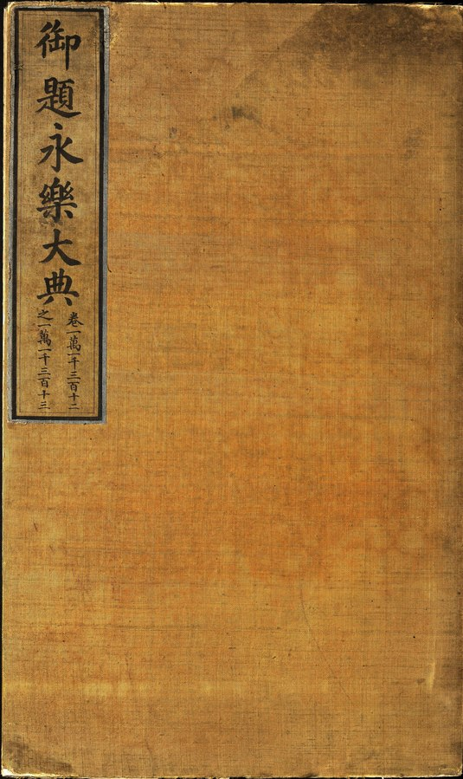
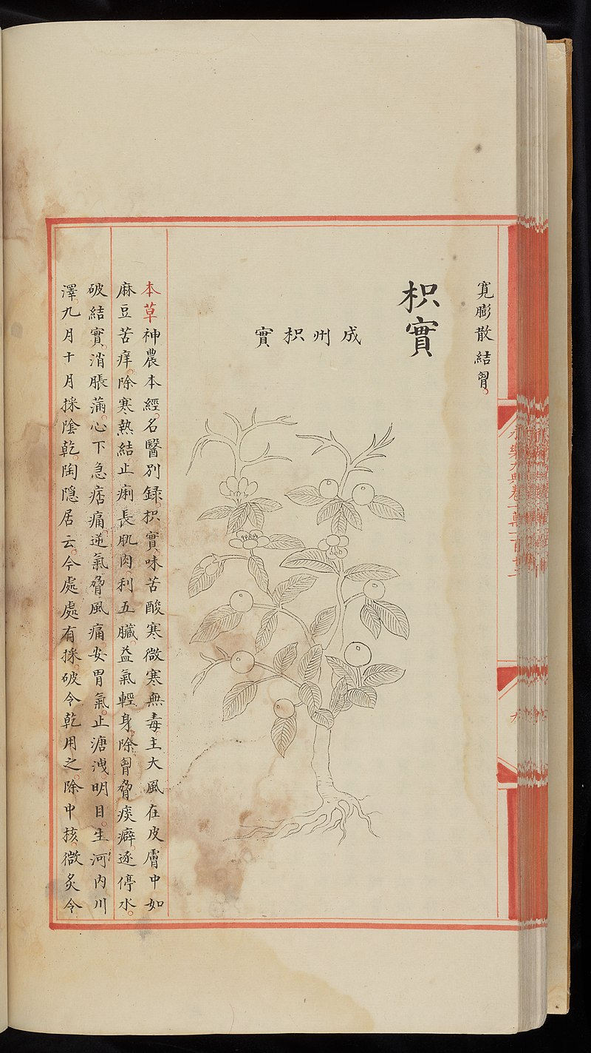
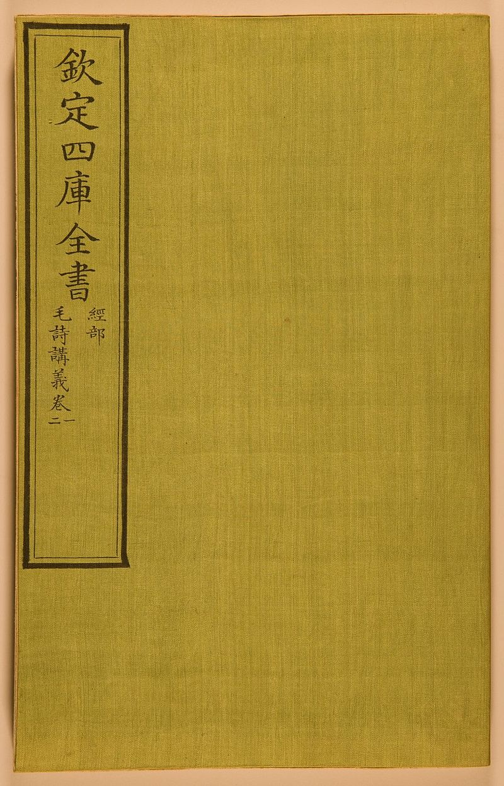
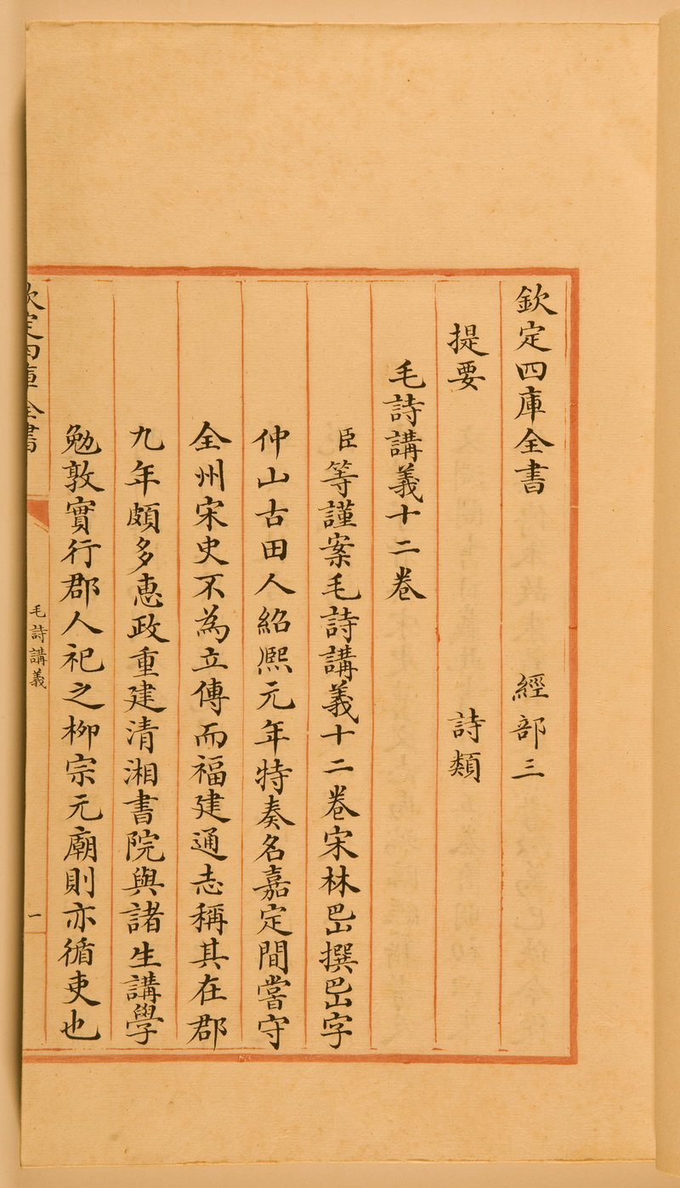
Hai cuốn bách khoa toàn thư của Trung Quốc
Vĩnh Lạc đại điển
Tứ khố toàn thư

Slide 21

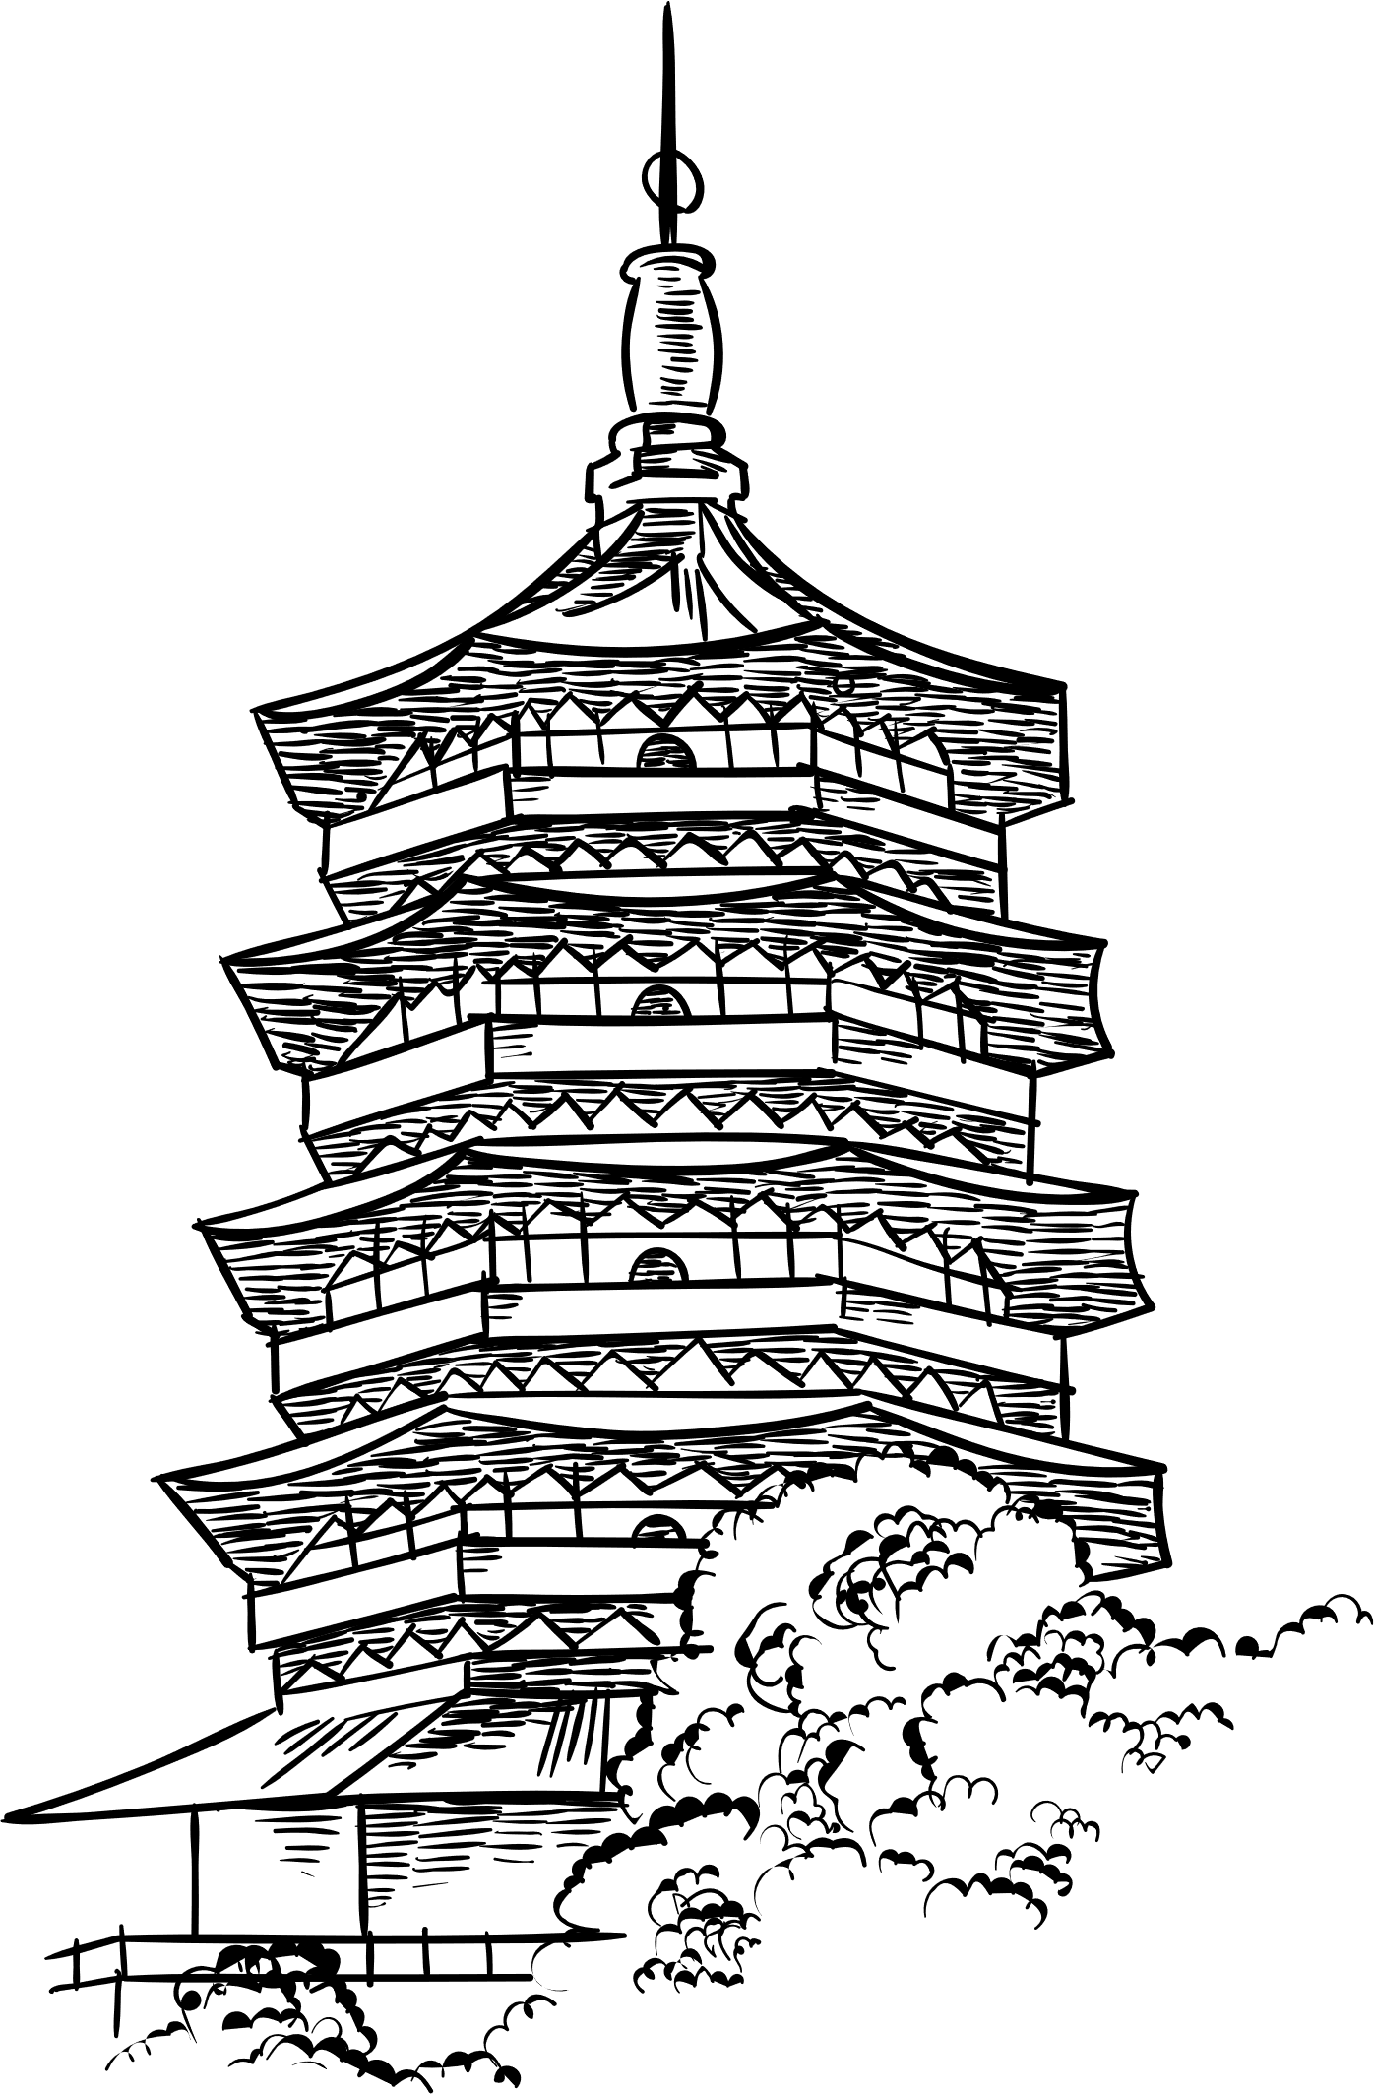
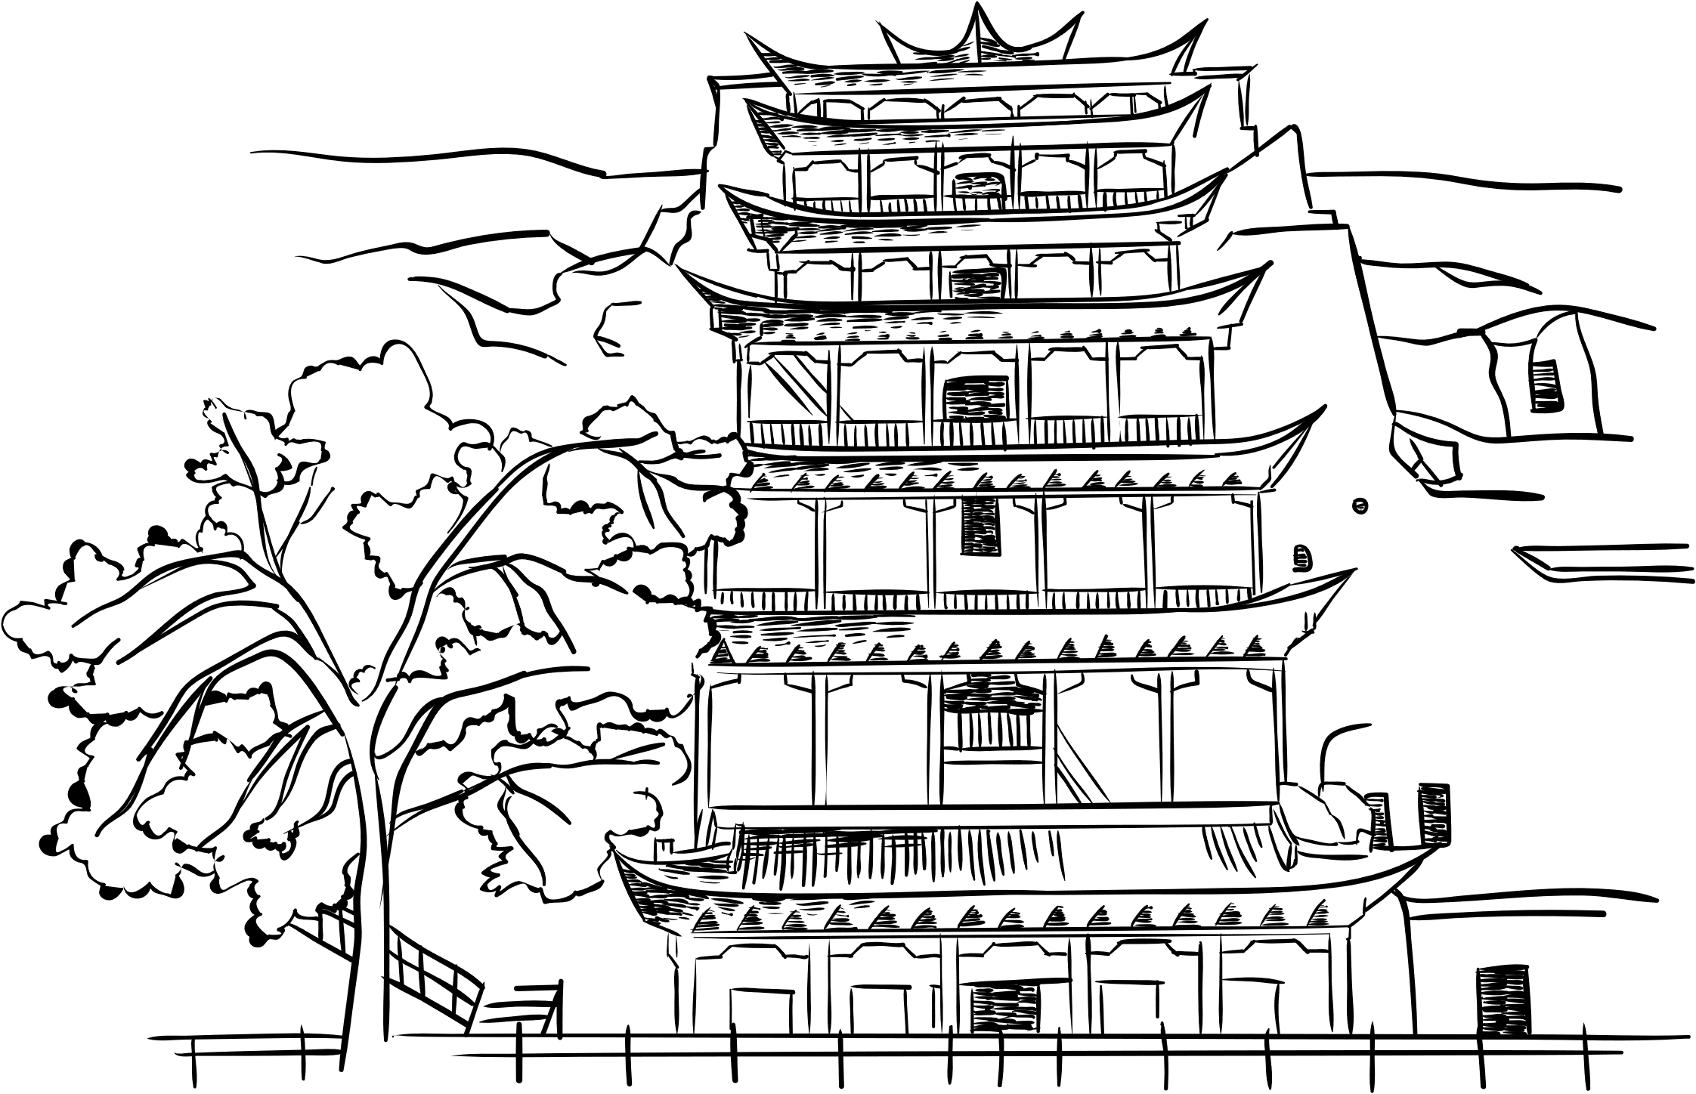
Bài tập về nhà: Các nhóm hãy sưu tầm những thông tin về hai tác giả tiêu biểu của thơ Đường và “tứ đại danh tác” của văn học Trung Quốc như mục Em có biết.
THẢO LUẬN NHÓM
Nhóm 1: Tìm hiểu về tác giả Lý Bạch.
Nhóm 2: Tìm hiểu về tác giả Bạch Cư Dị.
Nhóm 3: Tìm hiểu tác phẩm Thủy hử.
Nhóm 4: Tìm hiểu tác phẩm Tam quốc diễn nghĩa.
Nhóm 5: Tìm hiểu tác phẩm Tây du kí.
Nhóm 6: Tìm hiểu tác phẩm Hồng lâu mộng.

Slide 22
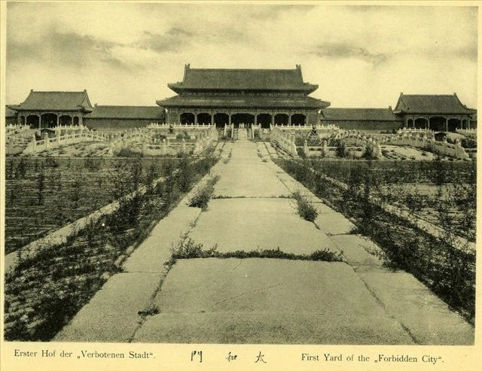

PHẦN 3
KIẾN TRÚC, ĐIÊU KHẮC, HỘI HỌA

Slide 23
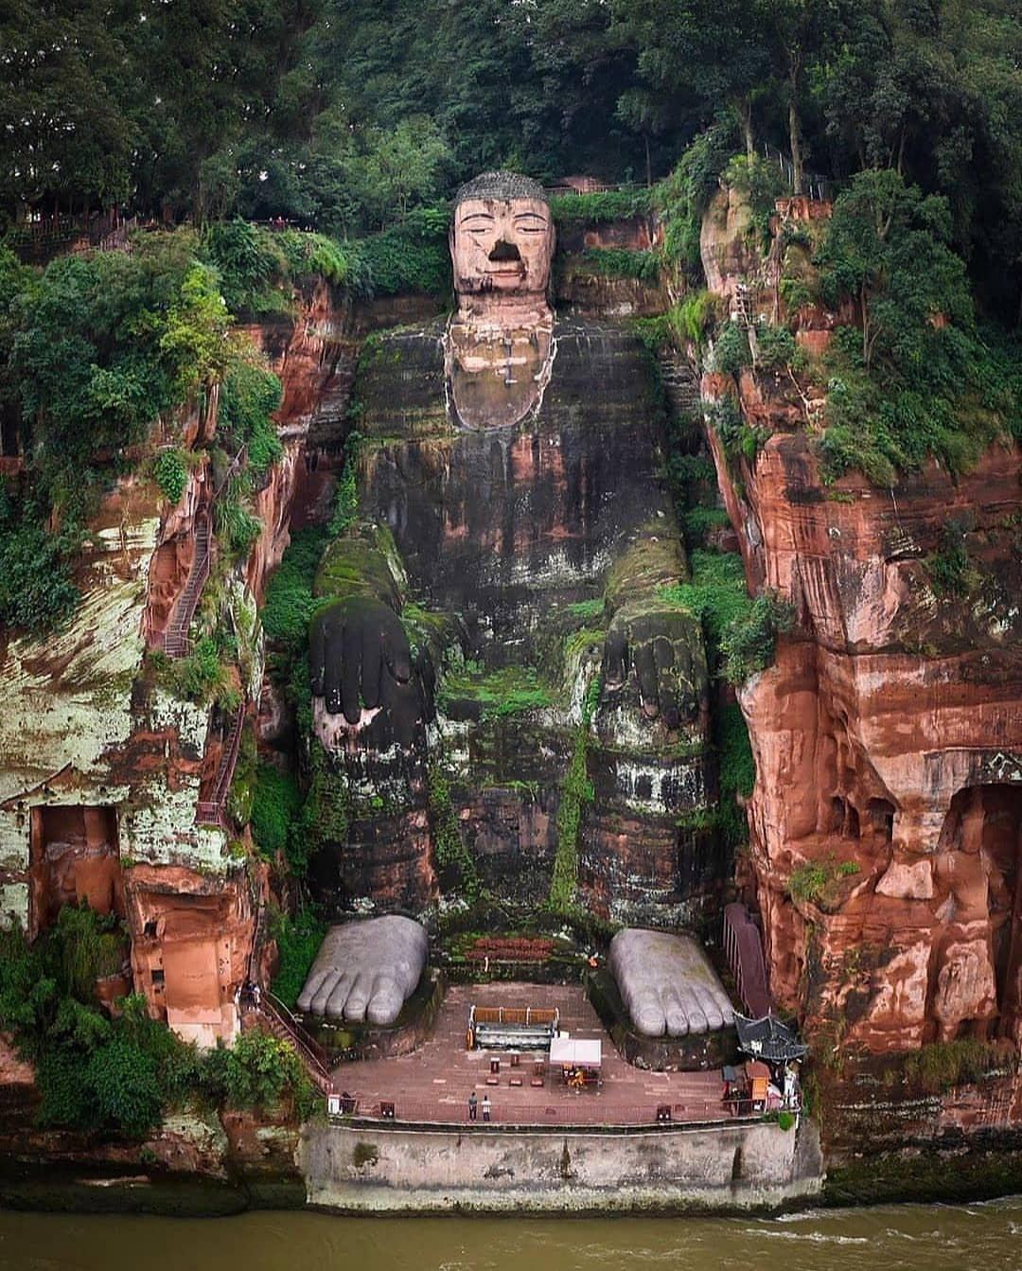
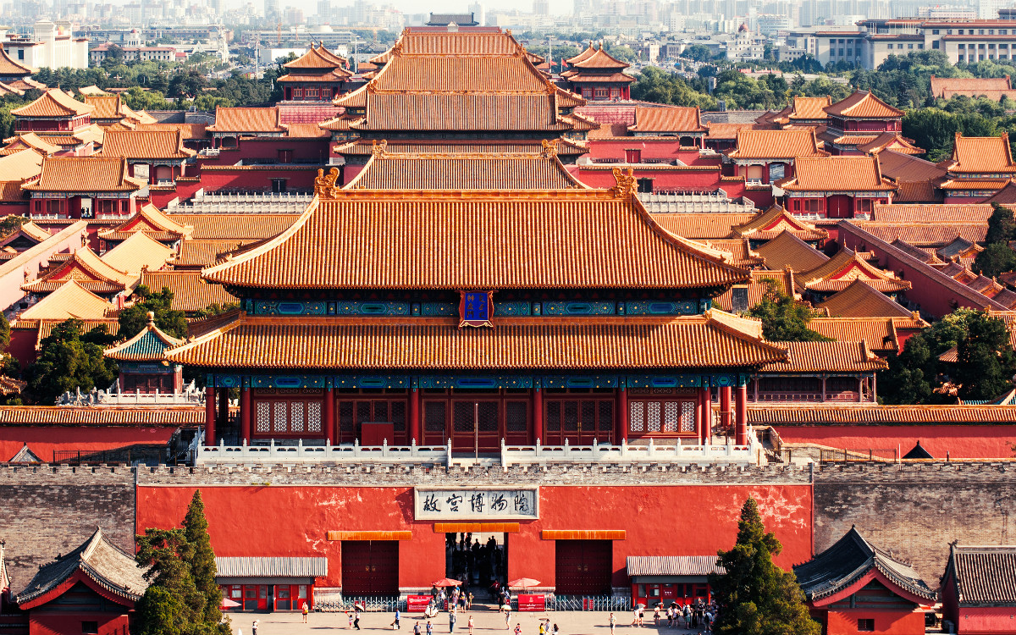
Em hãy quan sát Hình 7.2, Hình 7.3 và trả lời câu hỏi: Em hãy nêu nhận xét của mình về hai bức hình dưới đây.

Slide 24

Em hãy đọc thông tin mục 2 – SGK tr.27 kết hợp với các dữ liệu vừa phân tích ở trên và thực hiện nhiệm vụ:
THẢO LUẬN NHÓM
NHÓM 1:
Tìm hiểu về thành tựu kiến trúc.
NHÓM 2:
Tìm hiểu về thành tựu điêu khắc.
NHÓM 3:
Tìm hiểu về thành tựu hội họa.

Slide 25
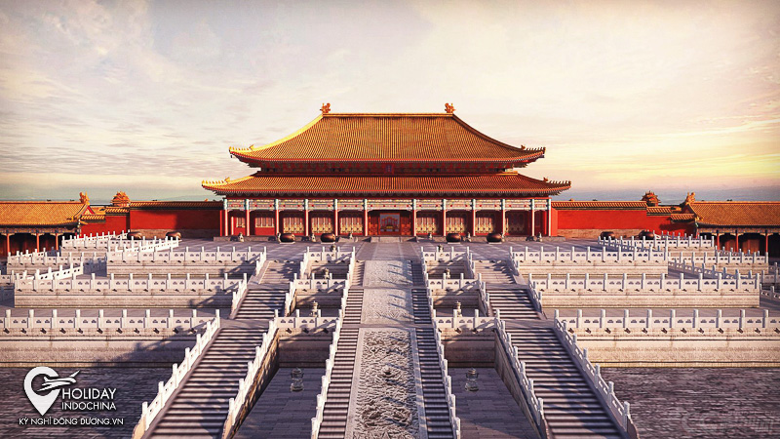
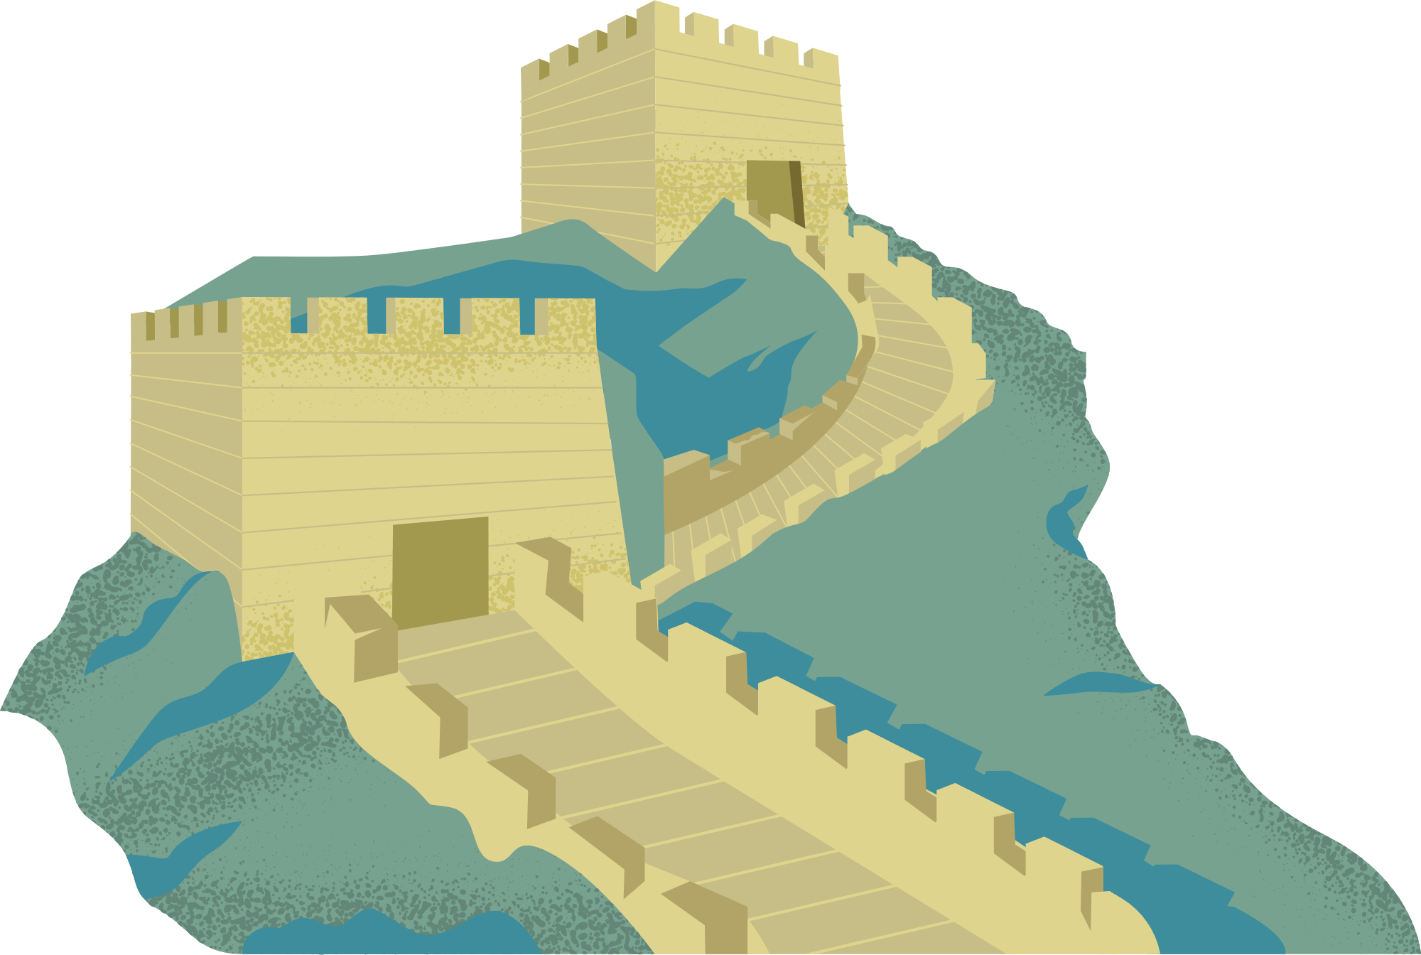
Kiến trúc
Chú trọng chiều rộng và rất đa dạng về loại hình.
Có ba loại hình kiến trúc:
Kiến trúc cung điện.
Kiến trúc tôn giáo
Kiến trúc lăng tâm
Tử Cấm Thành – quần thể kiến trúc cung điện lớn nhất và đẹp nhất Trung Quốc

Slide 26

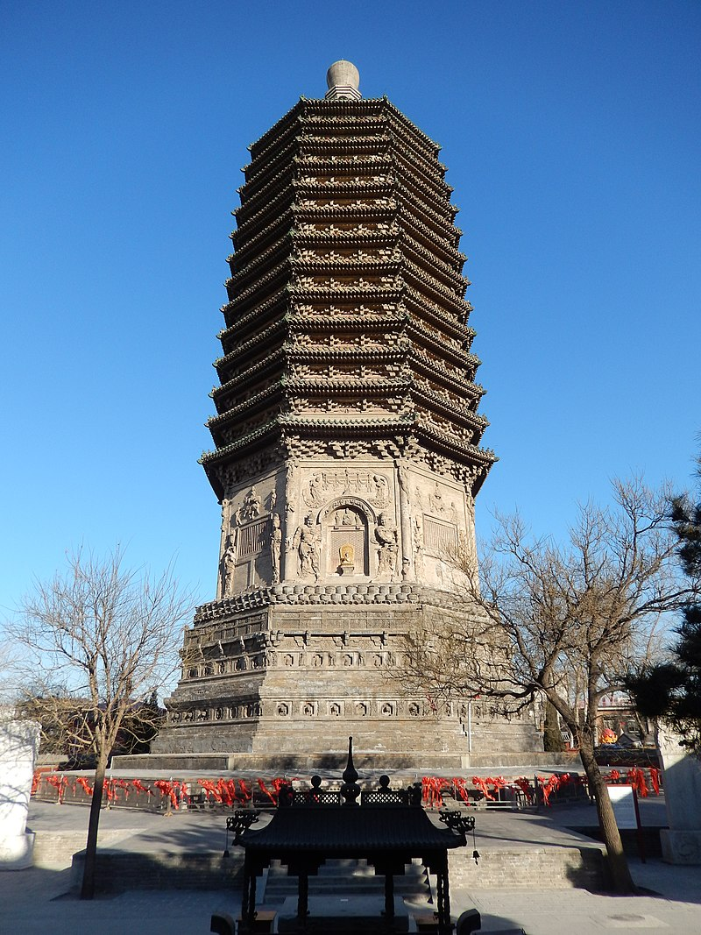
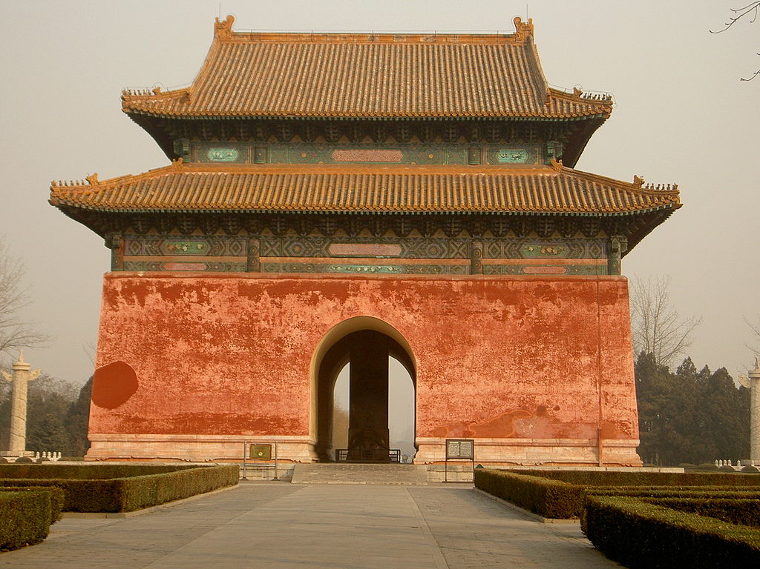
Chùa Thiên Ninh - chùa có ngôi tháp cổ xây bằng gạch cao nhất thế giới
Thập Tam lăng – quần thể lăng tẩm lớn nhất Trung Quốc

Slide 27
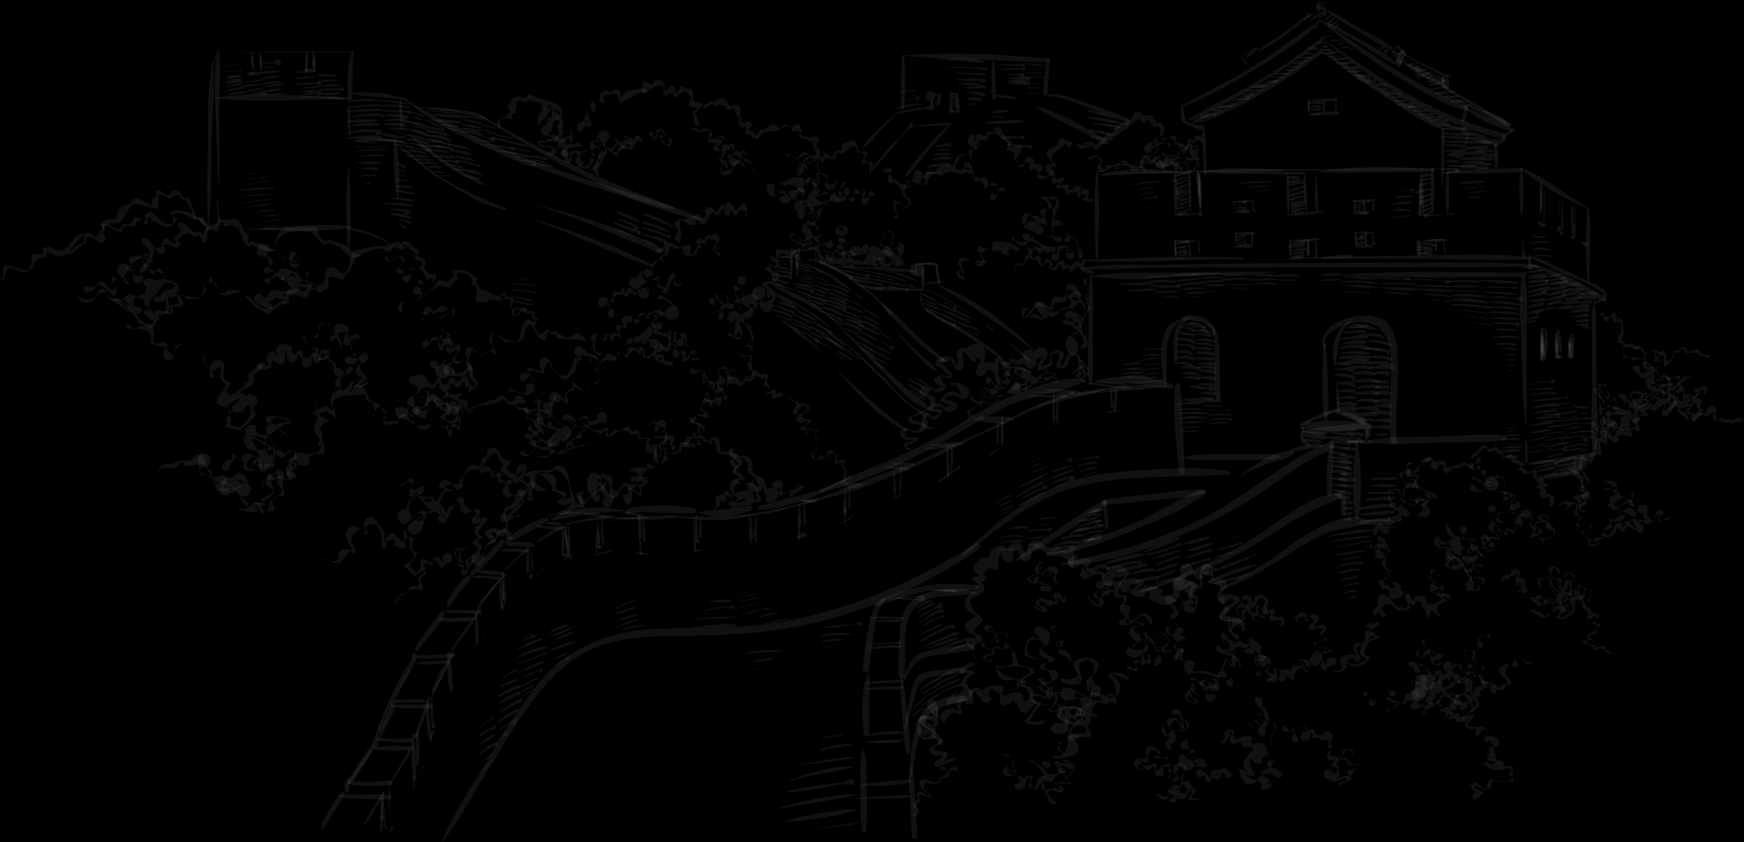
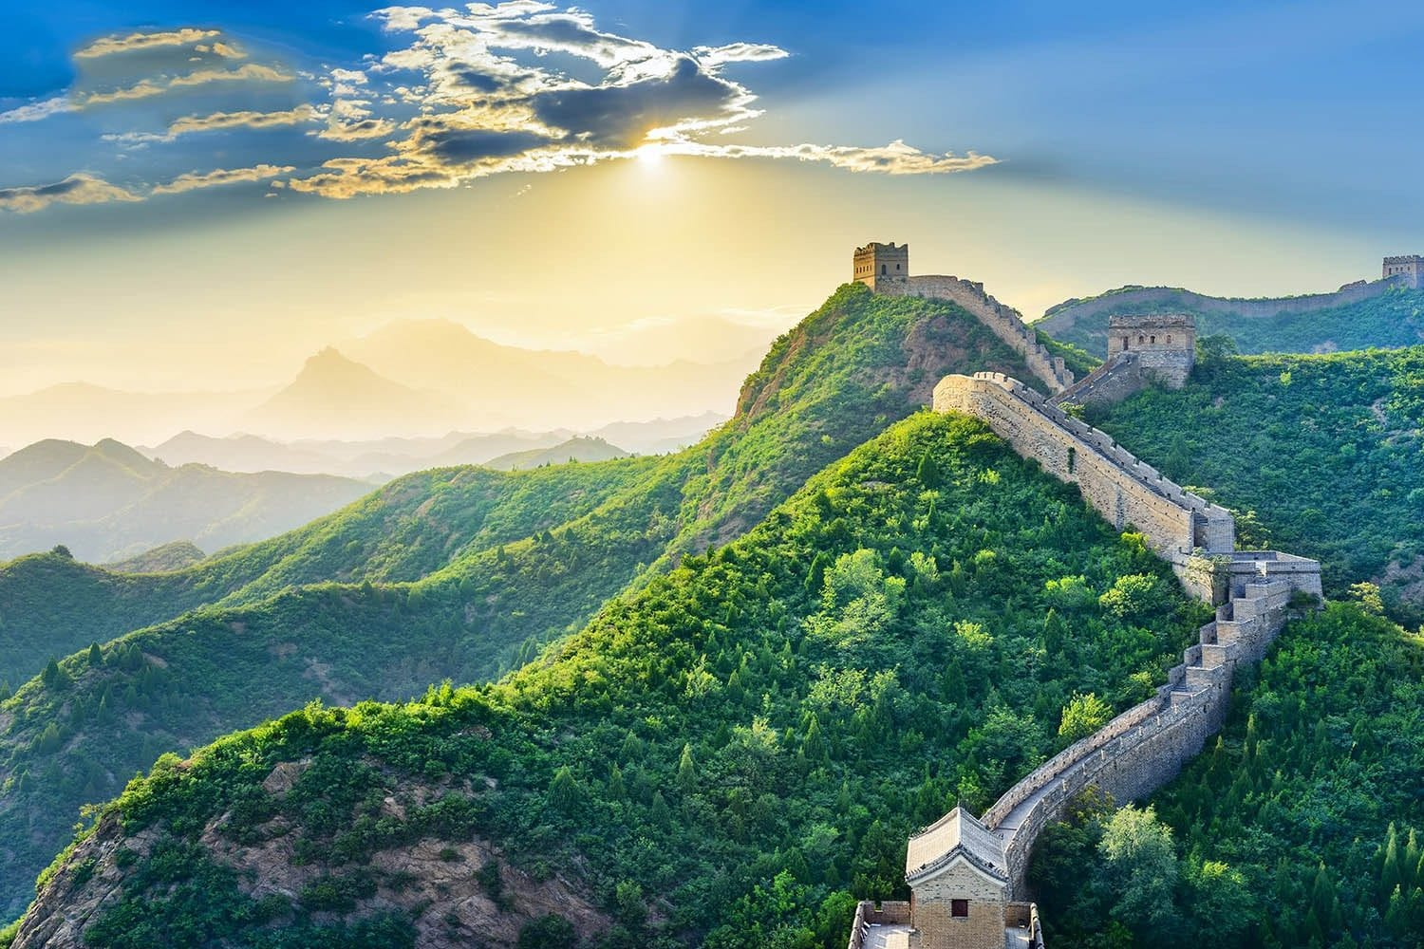
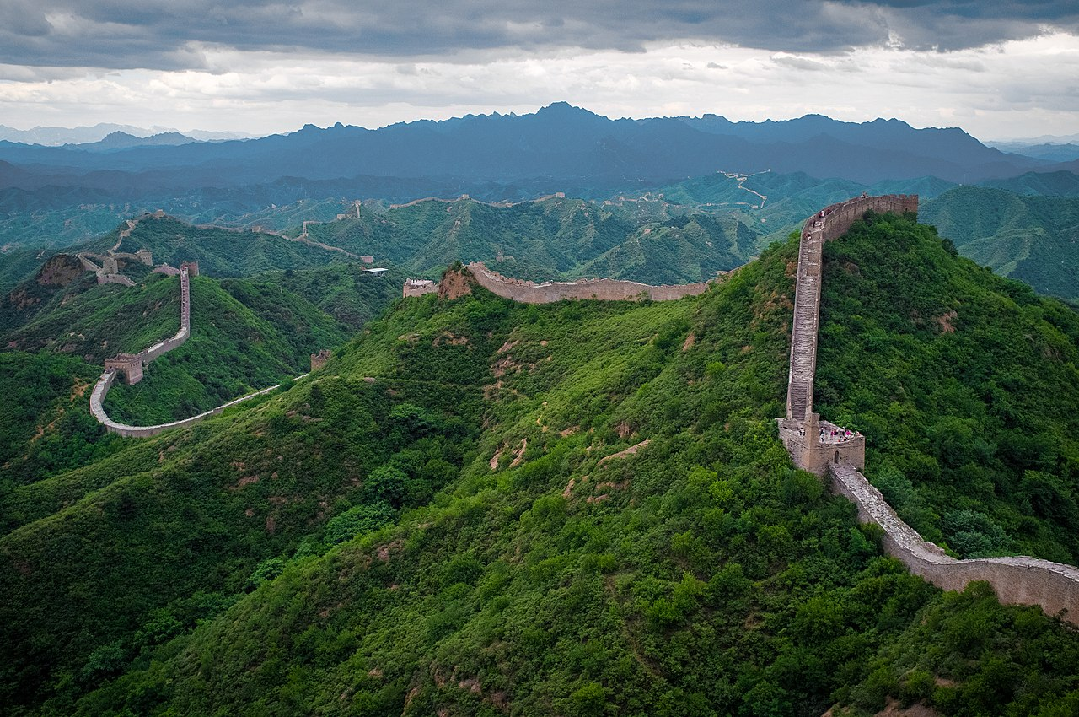
Vạn Lý Trường Thành - bức thành dài nhất thế giới

Slide 28
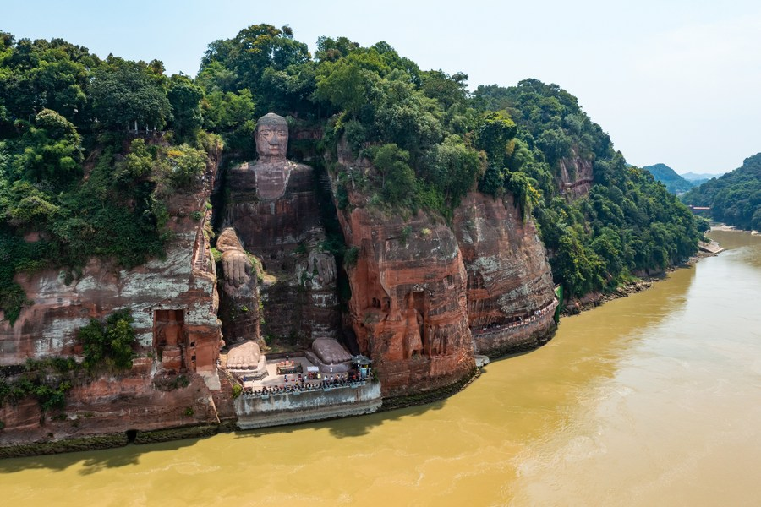

Điêu khắc
Phong phú về đề tài và chất liệu (thạch điêu, mộc điêu).
Tiêu biểu: tượng phật nghìn mắt nghìn tay, tượng Phật trên núi Lạc Sơn,...
Tượng Phật trên núi Lạc Sơn nhìn từ xa.

Slide 29


Hội họa
Phong phú về chất liệu: bích hoạ; bạch hoạ; bản hoạ,...
Nổi tiếng nhất là tranh vẽ bằng mực tàu.
Bức họa Thanh minh thượng hà đồ - được mệnh danh là Mona Lisa Trung Quốc.

Slide 30




Một số thành tựu, phát minh về kĩ thuật của Trung Quốc
Làm giấy (Cuối thế kỉ VIII – đầu thế kỉ IX)
Kĩ thuật in (Năm 1044)
Làm thuốc súng (thế kỷ VII)
La bàn
(Giữa thế kỉ XI)

Slide 31


THẢO LUẬN NHÓM ĐÔI
Em có nhận xét gì về những thành tựu văn hóa của Trung Quốc?
Em thấy những thành tựu văn hoá của Trung Quốc từ thế kỉ VII đến thế kỉ XIX nhiều hay ít? Có đa dạng không?
Những thành tựu có giá trị như thế nào đối với ngày nay?
Qua đó em nhận thấy kĩ thuật và trí tuệ của người Trung Quốc xưa như thế nào?

Slide 32

Kết luận
Những thành tựu văn hoá mà người Trung Quốc đạt được rất toàn diện và rực rỡ trên cơ sở kế thừa những di sản văn hoá từ các thế kỉ trước.
Nhiều thành tựu trong số đó có ảnh hưởng đến nhiều nước láng giềng và trở thành thành tựu của văn minh thế giới.

Slide 33

LUYỆN TẬP

Slide 34

Hoàn thành bảng thống kê các thành tựu văn hóa chủ yếu của Trung Quốc theo mẫu dưới đây:
Lĩnh vực | Thành tựu | Nhận xét

Slide 35
Lĩnh vực | Thành tựu | Nhận xét
Là hệ tư tưởng và đạo đức của giai cấp phong kiến Trung Quốc từ thời Hán trở đi.
Có ảnh hưởng mạnh đến nhiều nước láng giềng trong đó có Việt Nam.
Tư tưởng
Nho giáo
Được coi là 1 nền văn học lớn của thế giới, đến nay nhiều tác phẩm được dựng thành phim nổi tiếng khắp thế giới.
Phong cách viết sử ảnh hưởng đến nhiều quốc gia láng giềng. Ngoài ra, còn có nhiều bộ bách khoa đồ sộ.
Văn học: Nổi bật nhất là thơ Đường và tiểu thuyết.
Sử học: Đường thư, Tống sử, Minh sử...
Các bộ sách đồ sộ: Vĩnh Lạc đại điển, Tứ khố toàn thư,...
Văn học và sử học
Kiến trúc, điêu khắc, hội họa
Kiến trúc tôn giáo, cung điện, lăng tẩm.
Điêu khắc: Tượng Phật trên núi Lạc Sơn.
Hội hoạ: tranh thuỷ mặc.
Đạt đến trình độ cao trên tất cả các lĩnh vực, có ảnh hưởng cả đến các nước láng giềng (phong cách viết thư pháp; tranh thuỷ mặc,...).

Slide 36

VẬN DỤNG

Slide 37

Hãy tìm một số công trình kiến trúc của Trung Quốc thời phong kiến mà em yêu thích.
Hướng dẫn:
Tuỳ chọn 1 công trình kiến trúc mà em có ấn tượng nhất (Tử Cấm Thành, Vạn Lý Trường Thành, Thập Tam lăng, Di Hoà Viên,...
Đề cập lí do lựa chọn không phải do thích cảm tính mà ấn tượng do những đặc trưng của nó hoặc vai trò của nó trong lịch sử, trong hiện tại hoặc giá trị biểu tượng của quốc gia, giá trị kinh tế của nó trong phục vụ du lịch,...

Slide 38


HƯỚNG DẪN VỀ NHÀ
Hoàn thành bài tập về nhà ở phần 2 theo nhóm đã chia
Ôn tập kiến thức đã học
Làm bài tập Bài 7 – SBT Lịch sử Địa lí 7 – Phần Lịch sử.
Đọc và tìm hiểu trước Bài 8: Vương triều Gúp-ta.

Slide 39
CẢM ƠN CÁC EM ĐÃ
LẮNG NGHE BÀI GIẢNG!

